Slide 1
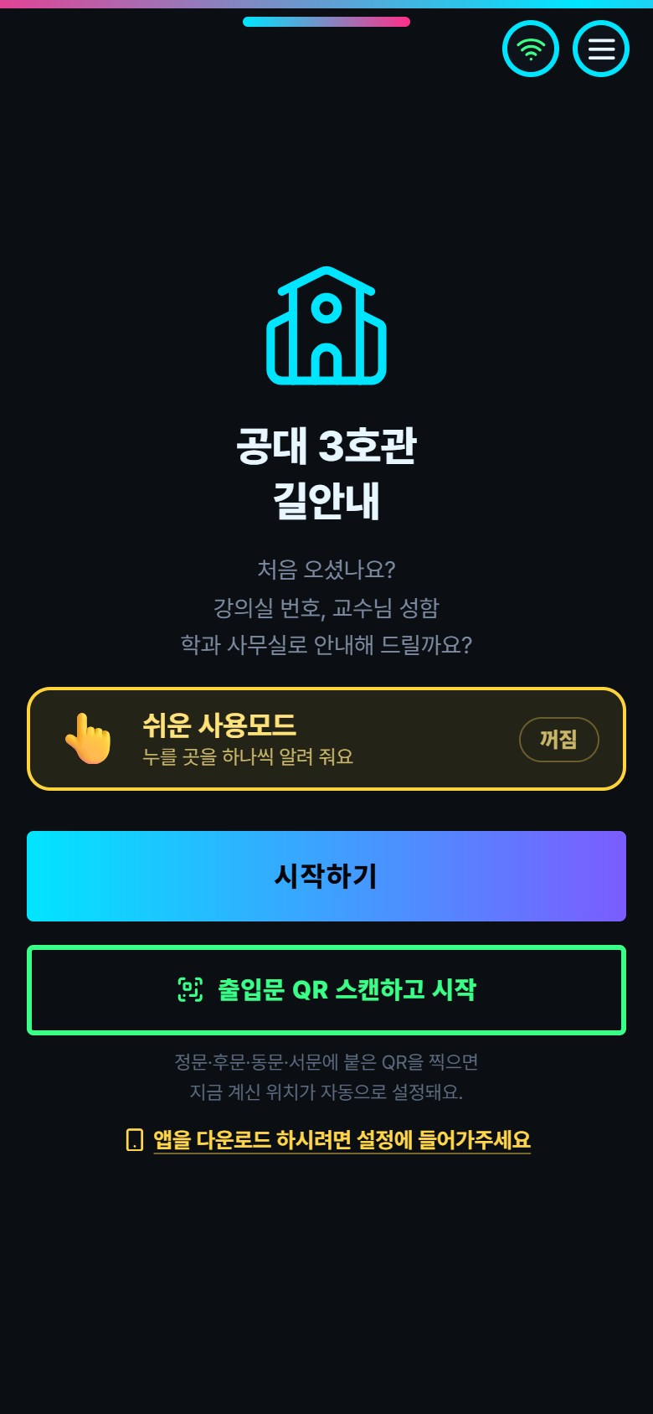
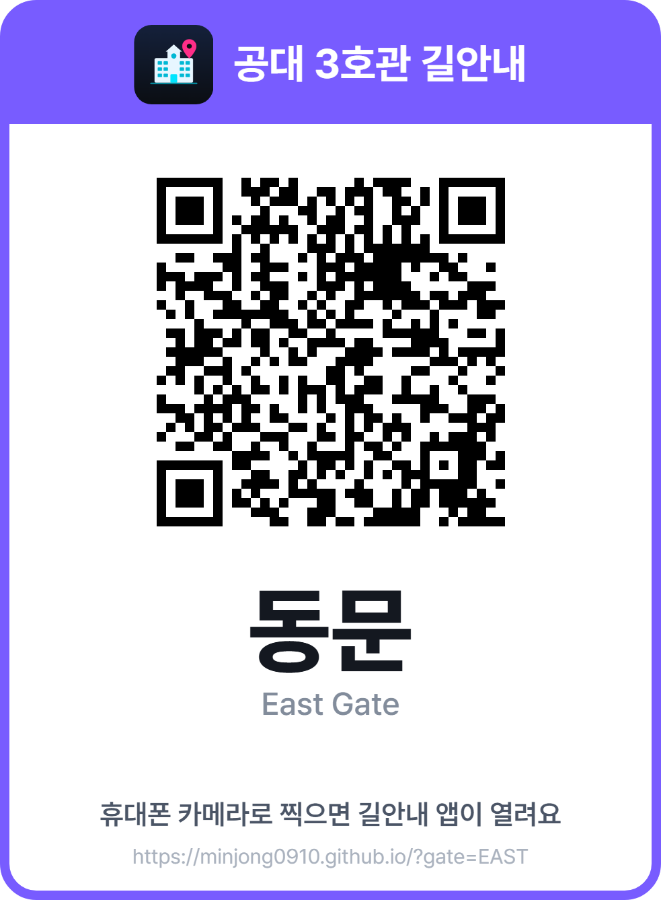
군산대학교 공과대학 · 졸업작품 발표
공대 3호관 길안내
건물 안에서 길을 잃는 문제 해결을 위한
새로운 제안
팀 공3길 김민종 · 손의윤 · 문성일
지도교수 강규창 교수님
Notes:
⏱ 이 쪽 30초 · 누적 0:30 / 전체 19:30 (한도 20:00)
안녕하십니까. 팀 공3길입니다. 저희 졸업작품은 「공대 3호관 길안내」, 건물 안에서 길을 잃는 문제를 해결하기 위한 새로운 제안입니다.
오늘은 어떤 어려움을 어떤 과정으로 풀었는지, 실제 앱과 함께 말씀드리겠습니다.

Slide 2
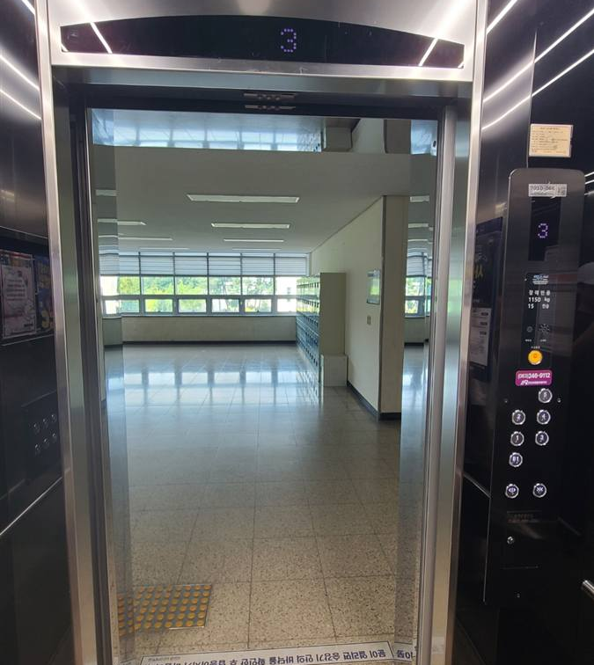
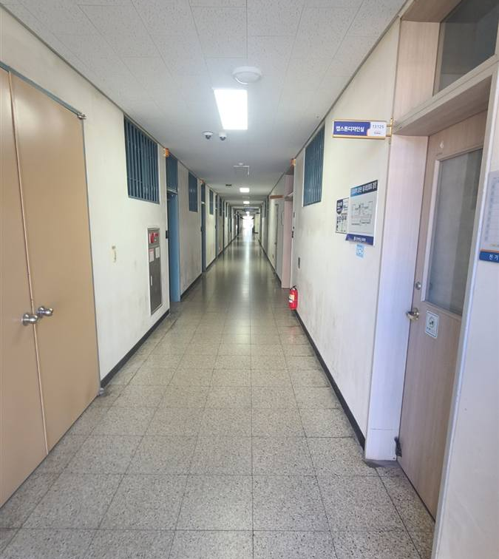
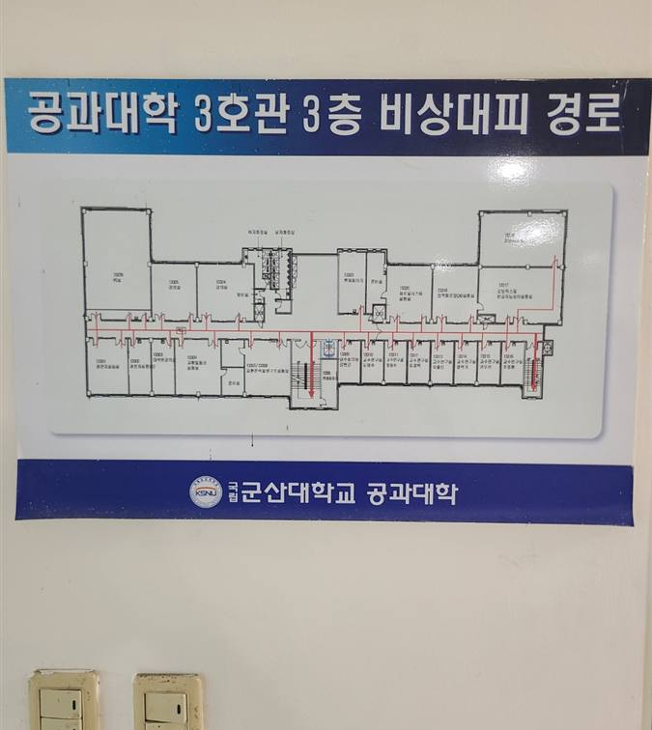
02 들어가며
혹시 이런 불편함, 겪어 보셨나요?
수업 5분 전, 처음 가 보는 강의실 — 공대 3호관에서 직접 찍은 세 장면
「문이 열렸는데…
왼쪽이야, 오른쪽이야?」
「이 복도 끝에
강의실이 있긴 한 걸까?」
「안내도는 있는데,
내가 찾는 호실은 어디?」
3층 엘리베이터 안
1층 동문 복도
3층 비상대피 경로도
지도 앱은 건물 앞에서 끝납니다. 그다음은 — 지나가는 사람에게 묻는 수밖에 없습니다.
들어가며 · 문제점 · 해결 아이디어 · 설계 및 구현 · 기능 시연 · 변화 · 발전 방향 · 마무리
02 / 21
Notes:
⏱ 이 쪽 55초 · 누적 1:25 / 전체 19:30 (한도 20:00)
수업 5분 전, 처음 가 보는 강의실을 찾는다고 생각해 보십시오.
엘리베이터 문이 열렸는데 왼쪽인지 오른쪽인지 모릅니다. 복도에 들어서도 그 끝에 강의실이 있는지 모릅니다. 벽에 안내도가 붙어 있어도, 내가 찾는 호실은 보이지 않습니다.
세 장 모두 공대 3호관에서 저희가 직접 찍은 사진입니다. 지도 앱은 건물 앞에서 끝나고, 그다음은 지나가는 사람에게 묻는 수밖에 없습니다.

Slide 3
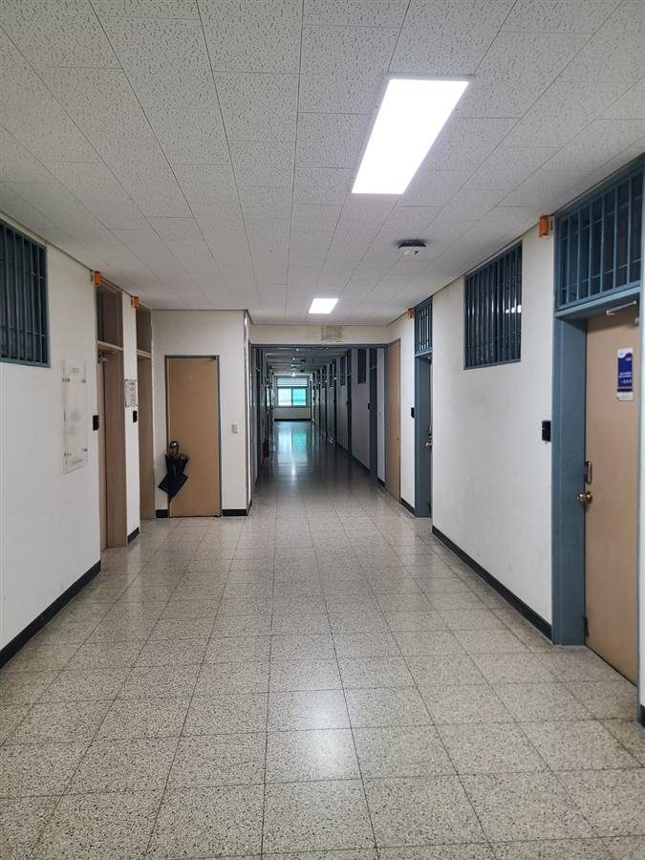
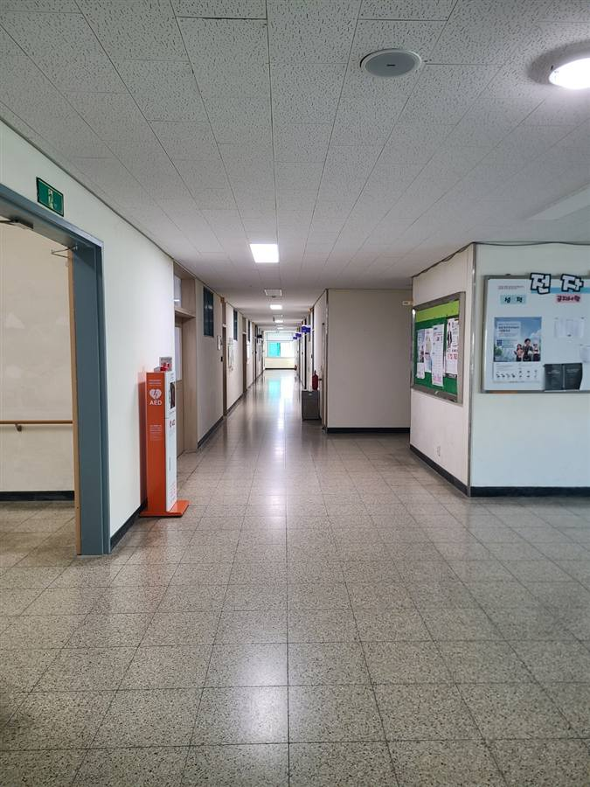
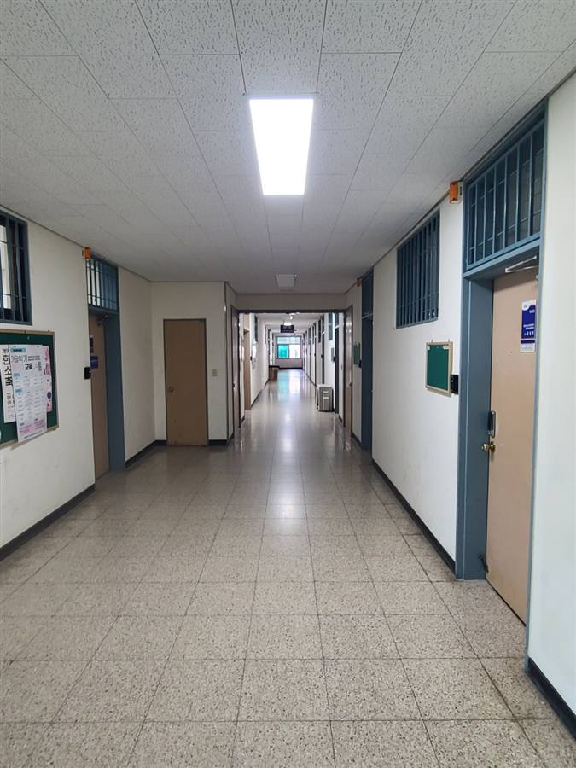
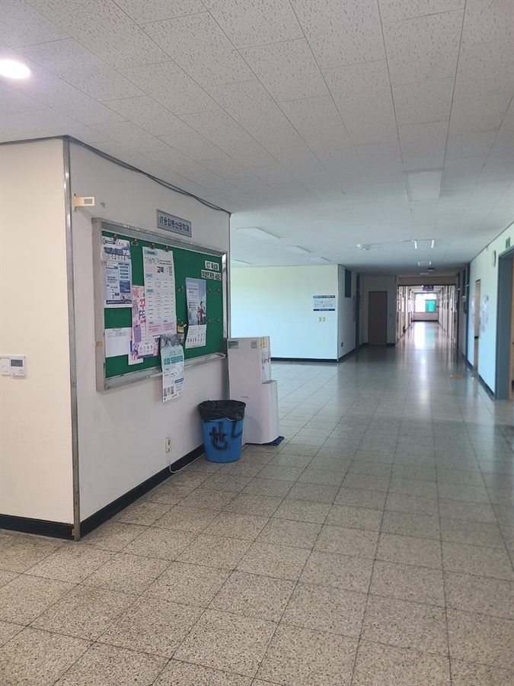
02 들어가며 · 잠깐 퀴즈
이 복도, 몇 층일까요?
?
?
?
?
2층
3층
4층
5층
층마다 복도가 똑같습니다 — 사람 눈으로도, 사진으로도 층을 가리기 어렵습니다.
들어가며 · 문제점 · 해결 아이디어 · 설계 및 구현 · 기능 시연 · 변화 · 발전 방향 · 마무리
03 / 21
Notes:
⏱ 이 쪽 45초 · 누적 2:10 / 전체 19:30 (한도 20:00)
잠깐 퀴즈를 드리겠습니다. 네 장의 복도 사진, 각각 몇 층일까요? (3초 기다린 뒤 클릭 — 정답이 나타납니다)
왼쪽부터 2층, 3층, 4층, 5층입니다. 맞히신 분 계십니까?
3호관은 층마다 복도가 거의 똑같이 생겼습니다. 사람 눈으로도 어렵고, 뒤에서 보여 드리겠지만 AI 에게도 이것이 가장 어려운 문제였습니다.

Slide 4
03 우리가 발견한 문제점 · 기존 방식의 한계
기존 방식의 한계 — 한 칸씩 모자랍니다
건물 안 길안내
신호 없는 곳
공간이 바뀌면
비용 · 설치
지도 앱
✕
층 · 방향 모름
✕
인터넷 필요
✕
실내 정보 없음
무료
GPS · 온라인 지도
실내 측위
위치를 잰다
장치 전원 · 관리
지도 다시 맞춤
✕
수십 대 · 공사
비콘 · 와이파이
벽 안내도
그 앞에서만
종이
✕
다시 제작
제작 · 교체
층마다 붙은 평면도
사람에게 묻기
아는 사람이 있어야
어디서나
사람은 안다
무료
지나가는 학생 · 경비실
공대 3호관 길안내
들어온 문 + 실제 사진
비행기 모드
이용자가 고친다
0원 · 장치 0대
우리 앱
된다
조건부
✕
안 된다
네 칸을 모두 채우는 방법이 없었습니다 — 그래서 직접 만들었습니다.
들어가며 · 문제점 · 해결 아이디어 · 설계 및 구현 · 기능 시연 · 변화 · 발전 방향 · 마무리
04 / 21
Notes:
⏱ 이 쪽 1분 0초 · 누적 3:10 / 전체 19:30 (한도 20:00)
건물 안에서 길을 찾는 방법은 이미 있습니다. 네 가지 기준으로 따져 봤습니다.
지도 앱은 무료지만 건물 안의 층과 방향을 모릅니다. 비콘이나 와이파이로 위치를 재는 실내 측위는 정확하지만 장치 수십 대와 공사가 필요합니다. 벽의 안내도는 그 앞에 서야 보이고, 호실이 바뀌면 다시 만들어 붙여야 합니다. 사람에게 묻는 것이 가장 확실하지만, 아는 사람이 있어야 합니다.
네 칸을 모두 채우는 방법이 없었습니다. 저희 앱은 이 네 칸을 모두 채우는 것을 목표로 했습니다.

Slide 5
03 우리가 발견한 문제점 · Pain Point
명확한 Pain Point — 네 가지
01
내 위치를 모른다
02
헤매는 곳은 신호가 없다
실내에선 GPS가 잡히지 않고,
측위 장치는 수십 대 · 공사가 필요합니다
지하 · 계단 · 엘리베이터 안 —
온라인 앱은 거기서 멈춥니다
03
가장 아픈 곳
04
안내는 금방 낡는다
처음 온 사람에겐 앱이 문턱
호실 · 공사로 바뀌면 사진이 틀립니다.
다시 찍을 사람이 없습니다
설치 · 가입 · 메뉴 익히기 —
그리고 한국어뿐인 안내판
그리고 조건 — 학생 팀이라 장치 0대 · 공사 0 · 운영비 0원, 그리고 만든 사람이 졸업해도 돌아가야 합니다.
들어가며 · 문제점 · 해결 아이디어 · 설계 및 구현 · 기능 시연 · 변화 · 발전 방향 · 마무리
05 / 21
Notes:
⏱ 이 쪽 1분 0초 · 누적 4:10 / 전체 19:30 (한도 20:00)
그래서 저희가 붙잡은 Pain Point 는 네 가지입니다.
첫째, 내 위치를 모릅니다. 실내에서는 GPS 가 잡히지 않습니다. 둘째, 헤매는 곳은 하필 신호가 없는 지하와 계단, 엘리베이터 안입니다. 셋째, 안내는 금방 낡습니다. 호실이 옮겨지고 공사를 하면 사진도 안내도도 틀려지는데, 다시 찍을 사람이 없습니다. 넷째, 처음 온 사람에게는 앱 자체가 문턱입니다.
가장 아픈 곳은 세 번째입니다. 만드는 것보다 계속 맞게 유지하는 것이 훨씬 어렵습니다. 그리고 저희는 학생 팀이라 장치도, 공사도, 운영비도 쓸 수 없었습니다.

Slide 6
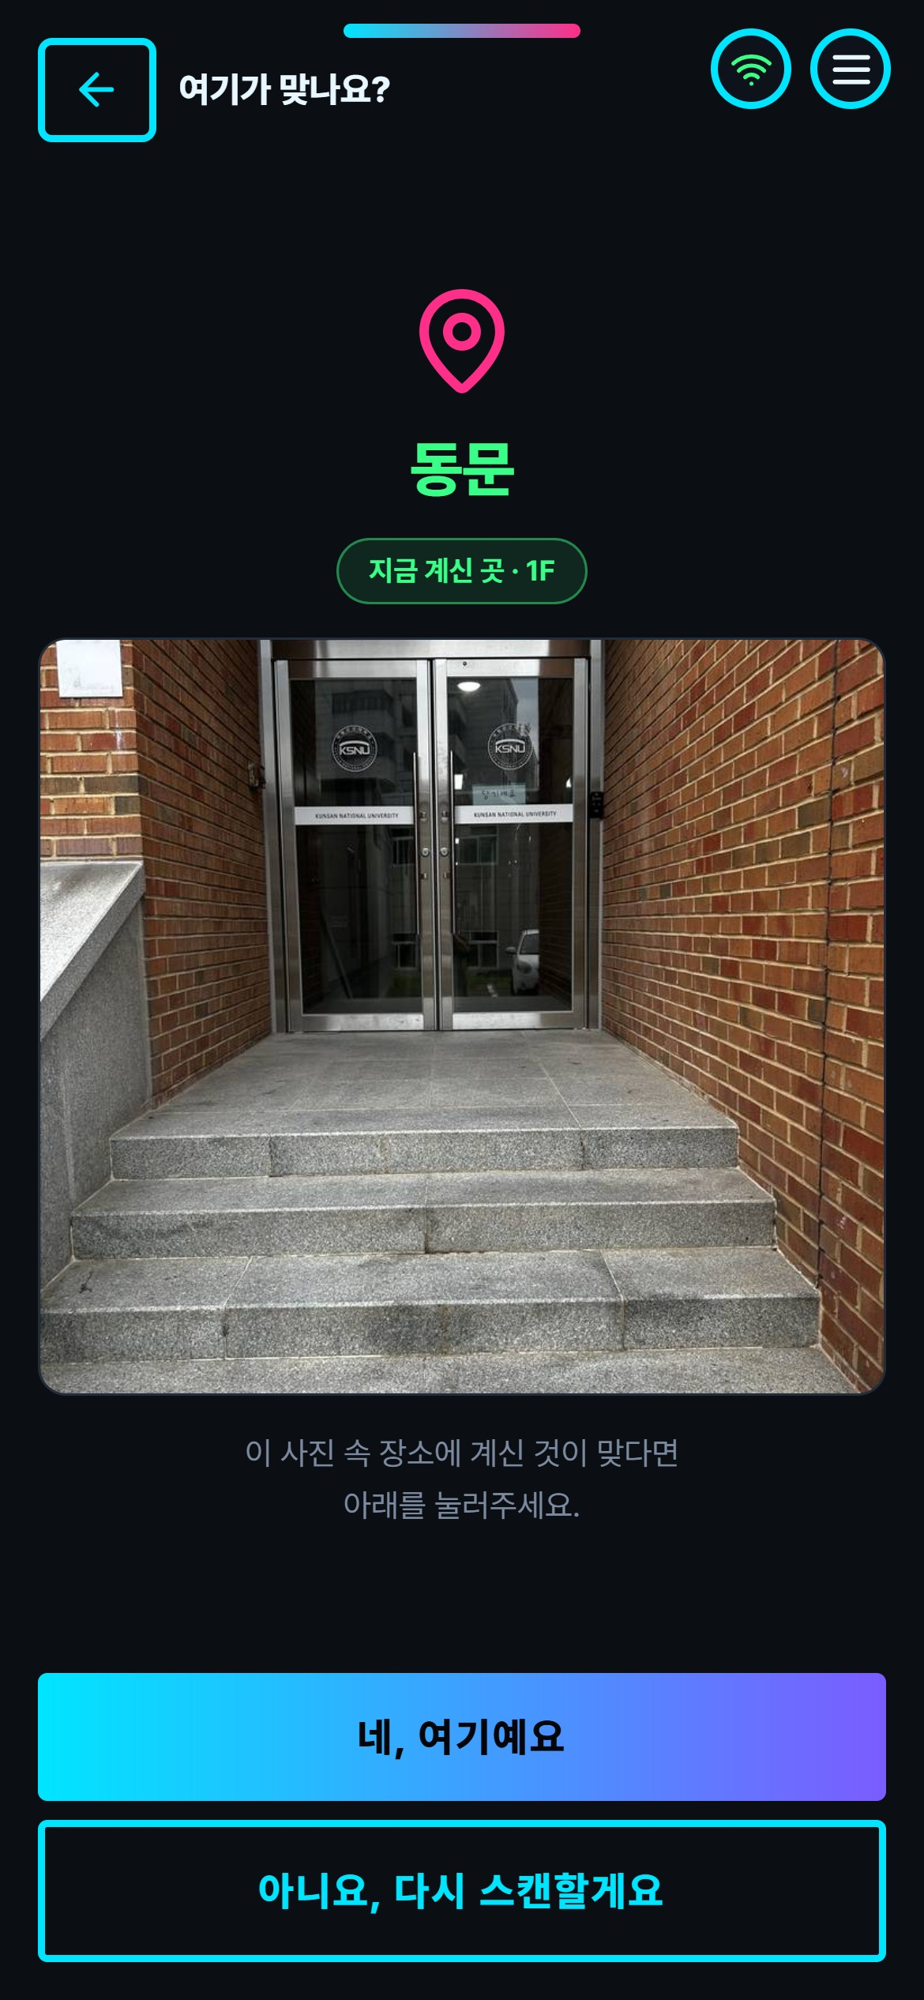
04 우리의 해결 아이디어
그래서 우리는 위치를 재지 않는 길안내를 생각했습니다
「지금 어디인가」 대신
「어느 문으로 들어왔나」
출입문 네 곳에 QR — 찍는 순간 출발점이 정해지고,
그다음은 그 자리의 실제 사진이 길을 알려 줍니다.
찍으면
장치 0대
공사 0
운영비 0원
인터넷 없이
들어가며 · 문제점 · 해결 아이디어 · 설계 및 구현 · 기능 시연 · 변화 · 발전 방향 · 마무리
06 / 21
Notes:
⏱ 이 쪽 50초 · 누적 5:00 / 전체 19:30 (한도 20:00)
그래서 저희는 발상을 바꿨습니다. 위치를 재지 않는 길안내입니다.
「지금 어디에 있나」를 재려면 장치가 필요합니다. 대신 「어느 문으로 들어왔나」를 묻기로 했습니다. 출입문 네 곳에 QR 을 붙이면, 찍는 순간 출발점이 정해집니다.
그다음부터는 그 자리의 실제 사진이 길을 알려 줍니다. 눈앞 풍경이 사진과 같으면 맞게 가고 있는 것입니다.
장치 0대, 공사 0, 운영비 0원, 그리고 인터넷이 끊겨도 됩니다.

Slide 7
04 우리의 해결 아이디어 · 네 가지 답
네 가지 Pain Point에, 네 가지 답
출입문 QR 네 장으로 들어온 문을 묻는다
출발점 확정 · 장치 0대
01 내 위치를 모른다
처음 한 번, 앱 전체(16.6MB)를 휴대폰에 담는다
비행기 모드에서도 안내
02 신호가 없다
이용자가 찍고 → AI가 가리고 → 관리자가 승인
사진이 스스로 최신
03 안내가 낡는다
QR = 바로 앱 · 쉬운 사용모드 · English
처음 온 누구나
04 앱이 문턱
판단은 휴대폰이, 건물에 붙인 것은 QR 네 장뿐 — 이 네 가지가 앱의 뼈대입니다.
들어가며 · 문제점 · 해결 아이디어 · 설계 및 구현 · 기능 시연 · 변화 · 발전 방향 · 마무리
07 / 21
Notes:
⏱ 이 쪽 1분 0초 · 누적 6:00 / 전체 19:30 (한도 20:00)
네 가지 Pain Point 에 하나씩 답을 냈습니다.
내 위치를 모르는 문제는 출입문 QR 네 장으로 들어온 문을 물어 해결합니다. 신호가 없는 문제는 처음 한 번 앱 전체를 휴대폰에 담아, 비행기 모드에서도 안내하게 했습니다.
안내가 낡는 문제는 이용자가 바뀐 곳을 찍어 올리면 AI 가 어디인지 가리고, 관리자가 승인하는 방식으로 풀었습니다. 사진이 스스로 최신이 됩니다.
앱이 문턱인 문제는 QR 을 찍으면 설치 없이 바로 열리고, 쉬운 사용모드와 영어 안내로 처음 온 누구나 쓰게 했습니다.

Slide 8
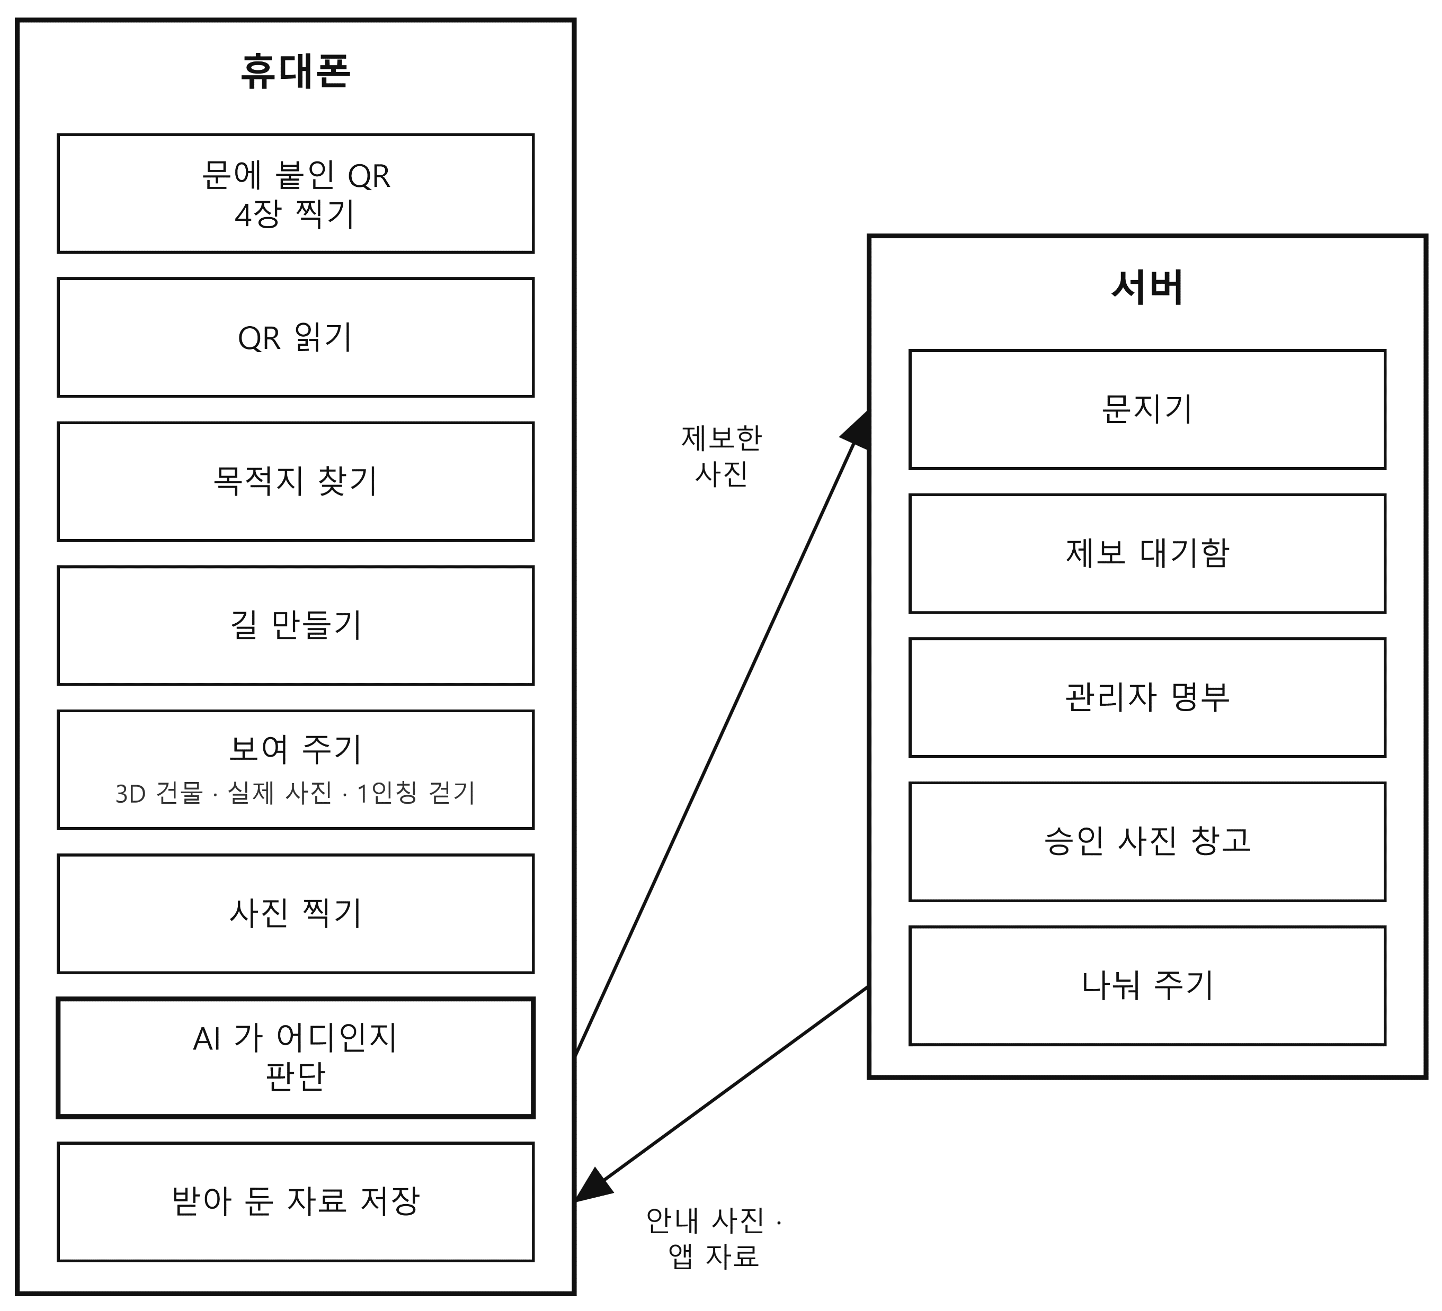
05 솔루션 설계 및 구현 · 전체 구조
공대 3호관 길안내의 전체 구조
휴대폰 — 길안내는 전부 여기서, 인터넷 없이
문에 붙인 QR 4장 찍기
정문 · 후문 · 동문 · 서문 — 카메라로 찍으면 앱이 열림
QR 읽기
QR 주소 속 문 이름(gate=EAST) → 출발점 확정
목적지 찾기
호실 번호 · 교수님 성함 · 초성 검색
길 만들기
문별 · 층별 표 4개 → 1,110가지 길을 그 자리에서
보여 주기
3D 건물 · 실제 사진 169장 · 1인칭 걷기
사진 찍기
건의함 — 바뀐 곳을 찍어 올림(하루 3번)
AI 가 어디인지 판단
사진 → 숫자 1,280개 닮음 비교 + 번호판 글자 읽기
받아 둔 자료 저장
249개 · 16.6MB를 폰에 → 비행기 모드에서도
→ 제보한 사진 건의함에서 올린 사진 → 서버의 제보 대기함
← 안내 사진 · 앱 자료 승인된 사진 · 앱 파일 → 모든 휴대폰
서버 — 맡아 둘 뿐 Firebase Firestore · GitHub Pages
문지기
보안 규칙 130줄 — 누가 무엇을 읽고 쓰나 · 하루 3번
제보 대기함
승인 전 제보 사진이 기다리는 곳
관리자 명부
승인 · 방 이름 바꾸기를 할 수 있는 사람
승인 사진 창고
승인된 사진 · 바꾼 방 이름
나눠 주기
앱 파일은 GitHub Pages, 승인 사진은 Firestore 가
들어가며 · 문제점 · 해결 아이디어 · 설계 및 구현 · 기능 시연 · 변화 · 발전 방향 · 마무리
08 / 21
Notes:
⏱ 이 쪽 1분 0초 · 누적 7:00 / 전체 19:30 (한도 20:00)
저희 앱의 구조도입니다. 왼쪽이 휴대폰, 오른쪽이 서버이고, 둘이 만나는 곳은 가운데 화살표 두 줄뿐입니다.
휴대폰은 위에서부터 차례로 일합니다. 문의 QR 을 찍으면 문 이름으로 출발점이 정해지고, 목적지를 찾아 길을 만들고, 3D 와 실제 사진으로 보여 줍니다. 바뀐 곳은 사진으로 올리고 AI 가 어디인지 판단합니다. 맨 아래 저장 칸 덕분에 길안내는 인터넷 없이 됩니다.
서버는 맡아 두기만 합니다. 문지기인 보안 규칙이 누가 무엇을 쓸 수 있는지 지키고, 제보는 대기함에서 기다리다 관리자가 승인하면 창고로 옮겨져 모든 휴대폰에 나눠집니다.

Slide 9
05 솔루션 설계 및 구현 · 개발 기술
공대 3호관 길안내의 개발 기술
기술
무엇을 하나
앱 어디에서 · 어떤 일을
들어 있는 곳
JavaScript
앱의 뼈대 — 묶음 도구 없이 직접 쓴
31개 파일 · 약 2만 4천 줄
화면 21개 전환 · 검색(번호 · 성함 · 초성)
길안내 엔진 · 쉬운 사용모드 · 이어 하기
site/js/app/*.js
index.html · css/
휴대폰
three.js
웹에서 3D 를 그리는 도구(WebGL)
3D 조감도 · 층 상세 · 1인칭 로드뷰
건물 좌표로 벽 · 문 · 계단을 그림
js/vendor/three.min.js
← view3d · floor-detail · roadview
휴대폰
Service Worker
브라우저 안 저장 담당 —
파일을 폰에 담아 두고 대신 내줌
처음 한 번 249개 · 16.6MB 저장 · 지문 확인
→ 비행기 모드 길안내 · 홈 화면 설치
site/sw.js (등록 pwa.js)
manifest.webmanifest
휴대폰
jsQR
카메라 화면에서 QR 을 읽는 도구
앱 안 「출입문 QR 스캔하고 시작」 — 읽은 문으로 출발점 확정
js/vendor/jsqr.min.js
← qrnav.js
휴대폰
TensorFlow.js
폰에서 도는 AI · MobileNet v2
사진 → 숫자 1,280개
건의함 사진 판정 — 기준 5,752개와
닮음 비교 → 「아마 여기예요」
lib/tf · mobilenet · ai-model/
data/aivec.js ← sugai.js
휴대폰 · 쓸 때만 받음
Tesseract.js
사진 속 글자 읽기(OCR)
문 번호판 · 엘리베이터 층 표시를 먼저 읽음
— 층 100장 중 97장
lib/tess/ (영문 · 숫자)
← sugai.js
휴대폰 · 쓸 때만 받음
Firebase
Firestore 저장소 + 익명 로그인
+ 보안 규칙 130줄
제보 사진 · 승인 사진 · 방 이름 저장
하루 3번 제한 · 관리자 승인
Firestore 6칸 ← sugdb.js
서버/firestore.rules
서버
GitHub Actions
자동 검사 로봇 + 무료 웹 호스팅
main 에 올리면 검사 23가지 →
통과해야 minjong0910.github.io 에 배포
.github/workflows/
검사.ps1 · tests/
개발 · 배포 (+ Pages)
직접 쓴 앱 코드 31개 파일 · 약 2만 4천 줄 · 서버에서 도는 우리 코드 = 보안 규칙 130줄 · 서버 · 배포 비용 0원
들어가며 · 문제점 · 해결 아이디어 · 설계 및 구현 · 기능 시연 · 변화 · 발전 방향 · 마무리
09 / 21
Notes:
⏱ 이 쪽 1분 10초 · 누적 8:10 / 전체 19:30 (한도 20:00)
쓴 기술을, 앱 어디에 들어 있는지까지 말씀드리겠습니다.
앱의 뼈대는 묶음 도구 없이 직접 쓴 자바스크립트 31개 파일입니다. 3D 조감도와 층 상세, 1인칭은 three.js 로 건물 좌표에서 그리고, 서비스 워커가 앱 전체를 폰에 담아 두어 비행기 모드에서도 됩니다. 앱 안 QR 스캔은 jsQR 이 맡습니다.
건의함 사진 판정은 MobileNet 이 사진을 숫자 1,280개로 바꾸고, Tesseract 가 번호판 글자를 먼저 읽습니다. 둘 다 휴대폰 안에서 돕니다.
서버는 Firebase 하나이고 보안 규칙 130줄이 지킵니다. GitHub Actions 는 검사를 통과해야만 배포합니다.

Slide 10
05 솔루션 설계 및 구현 · 길안내 엔진
1,110가지 길을 손으로 쓰지 않았습니다
예 — 동문 → 13310호 (이재호 교수님 연구실)
출발 10가지
동문으로 들어오세요
네 문 + 각 층 엘리베이터 앞
(지하 1층 ~ 5층)
1
길안내 엔진
2
복도를 따라 직진하세요
목적지 111곳
문별 · 층별 안내 절차
작은 표 4개
3
엘리베이터를 타고 3층으로 올라가세요
호실 100 · 화장실 5 · 비상계단 5
크리에이티브 존 1
10 × 111 =
1,110가지
4
엘리베이터에서 내려서 우회전 하세요
건물 좌표
한국어 · 영어
방 위치 · 복도 왼쪽 / 오른쪽
엘리베이터 · 계단
5
복도를 따라 직진하세요
6
오른쪽에서 첫 번째 방 — 13310호
「몇 번째 방」은 좌표로 센다 · 층을 하나 더하려면 표에 숫자 하나만 넣으면 된다
들어가며 · 문제점 · 해결 아이디어 · 설계 및 구현 · 기능 시연 · 변화 · 발전 방향 · 마무리
10 / 21
Notes:
⏱ 이 쪽 55초 · 누적 9:05 / 전체 19:30 (한도 20:00)
길안내 엔진입니다. 출발점은 네 문과 각 층의 엘리베이터 앞, 모두 열 가지입니다. 목적지는 호실 100곳, 화장실과 비상계단 다섯 곳씩, 그리고 크리에이티브 존까지 111곳입니다.
열 곱하기 111, 1,110가지 길을 하나하나 쓰지 않았습니다. 문마다, 층마다 안내 절차를 작은 표 네 개로 정해 두면, 엔진이 건물 좌표를 보고 단계를 만들어 냅니다. 「오른쪽에서 몇 번째 방」도 좌표로 셉니다.
오른쪽이 실제로 만들어진 예입니다. 층을 하나 더하려면 표에 숫자 하나만 넣으면 됩니다.

Slide 11
05 솔루션 설계 및 구현 · 품질 관리
고칠 때마다 자동 검사 — 통과해야만 배포
23
파일 검사
앱 검사
안전망 비교
GitHub 통과
배포
보안 · 문서
오프라인 목록
설치 · 오프라인
출입문 QR
길 1,110가지 · 화면
3D 그림 15장
하나라도 틀리면
배포 막힘
공개 주소에
자동 반영
가지 자동 검사
큰 변경 뒤엔 + 1인칭
로드뷰 9가지 끝까지 재생
폰 흉내 점검 — 38단계
실제 폰에서만 나던 문제를 찾아 고침
QR → 쉬운 사용모드 → 여기가 맞나요 → 찾기 → 3D → 층 상세 → 길안내 → 도착 → ☰ 메뉴 · 밝은 화면 · 건의함 · 이어 하기
삼성 폰 1인칭 벽이 노랗게
안드로이드 GPU → 조명 재질을 단색으로
아이폰
삼성
작은 폰
가로 화면
3D 안 되는 폰
삼성에서 사진 AI가 꺼짐
모델 주소가 기기마다 다르게 막힘 → 우리 서버로
다섯 가지 폰 모두 — 앱 오류 0
QR로 열 때 초록 화면이 두 번
새 판으로 갈아타는 순간을 조절 → 한 번만
하나를 고치면 다른 곳이 깨지는 일을 — 기계가 먼저 잡습니다.
들어가며 · 문제점 · 해결 아이디어 · 설계 및 구현 · 기능 시연 · 변화 · 발전 방향 · 마무리
11 / 21
Notes:
⏱ 이 쪽 1분 0초 · 누적 10:05 / 전체 19:30 (한도 20:00)
혼자 손으로 확인하면 하나를 고칠 때 다른 곳이 깨집니다. 그래서 검사를 자동으로 만들었습니다.
코드를 고치면 파일과 보안, 오프라인 목록부터 검사하고, 브라우저에서 설치와 오프라인, 출입문 QR 을 실제로 돌려 봅니다. 안전망은 1,110가지 길과 화면 글자, 3D 그림까지 기록과 비교합니다. 모두 23가지이고, 하나라도 틀리면 GitHub 가 배포를 막습니다.
그리고 아이폰, 삼성, 작은 폰, 가로 화면, 3D 가 안 되는 폰까지 흉내 내 38단계를 눌러 봤고, 실제 폰에서만 나던 문제들도 찾아 고쳤습니다.

Slide 12
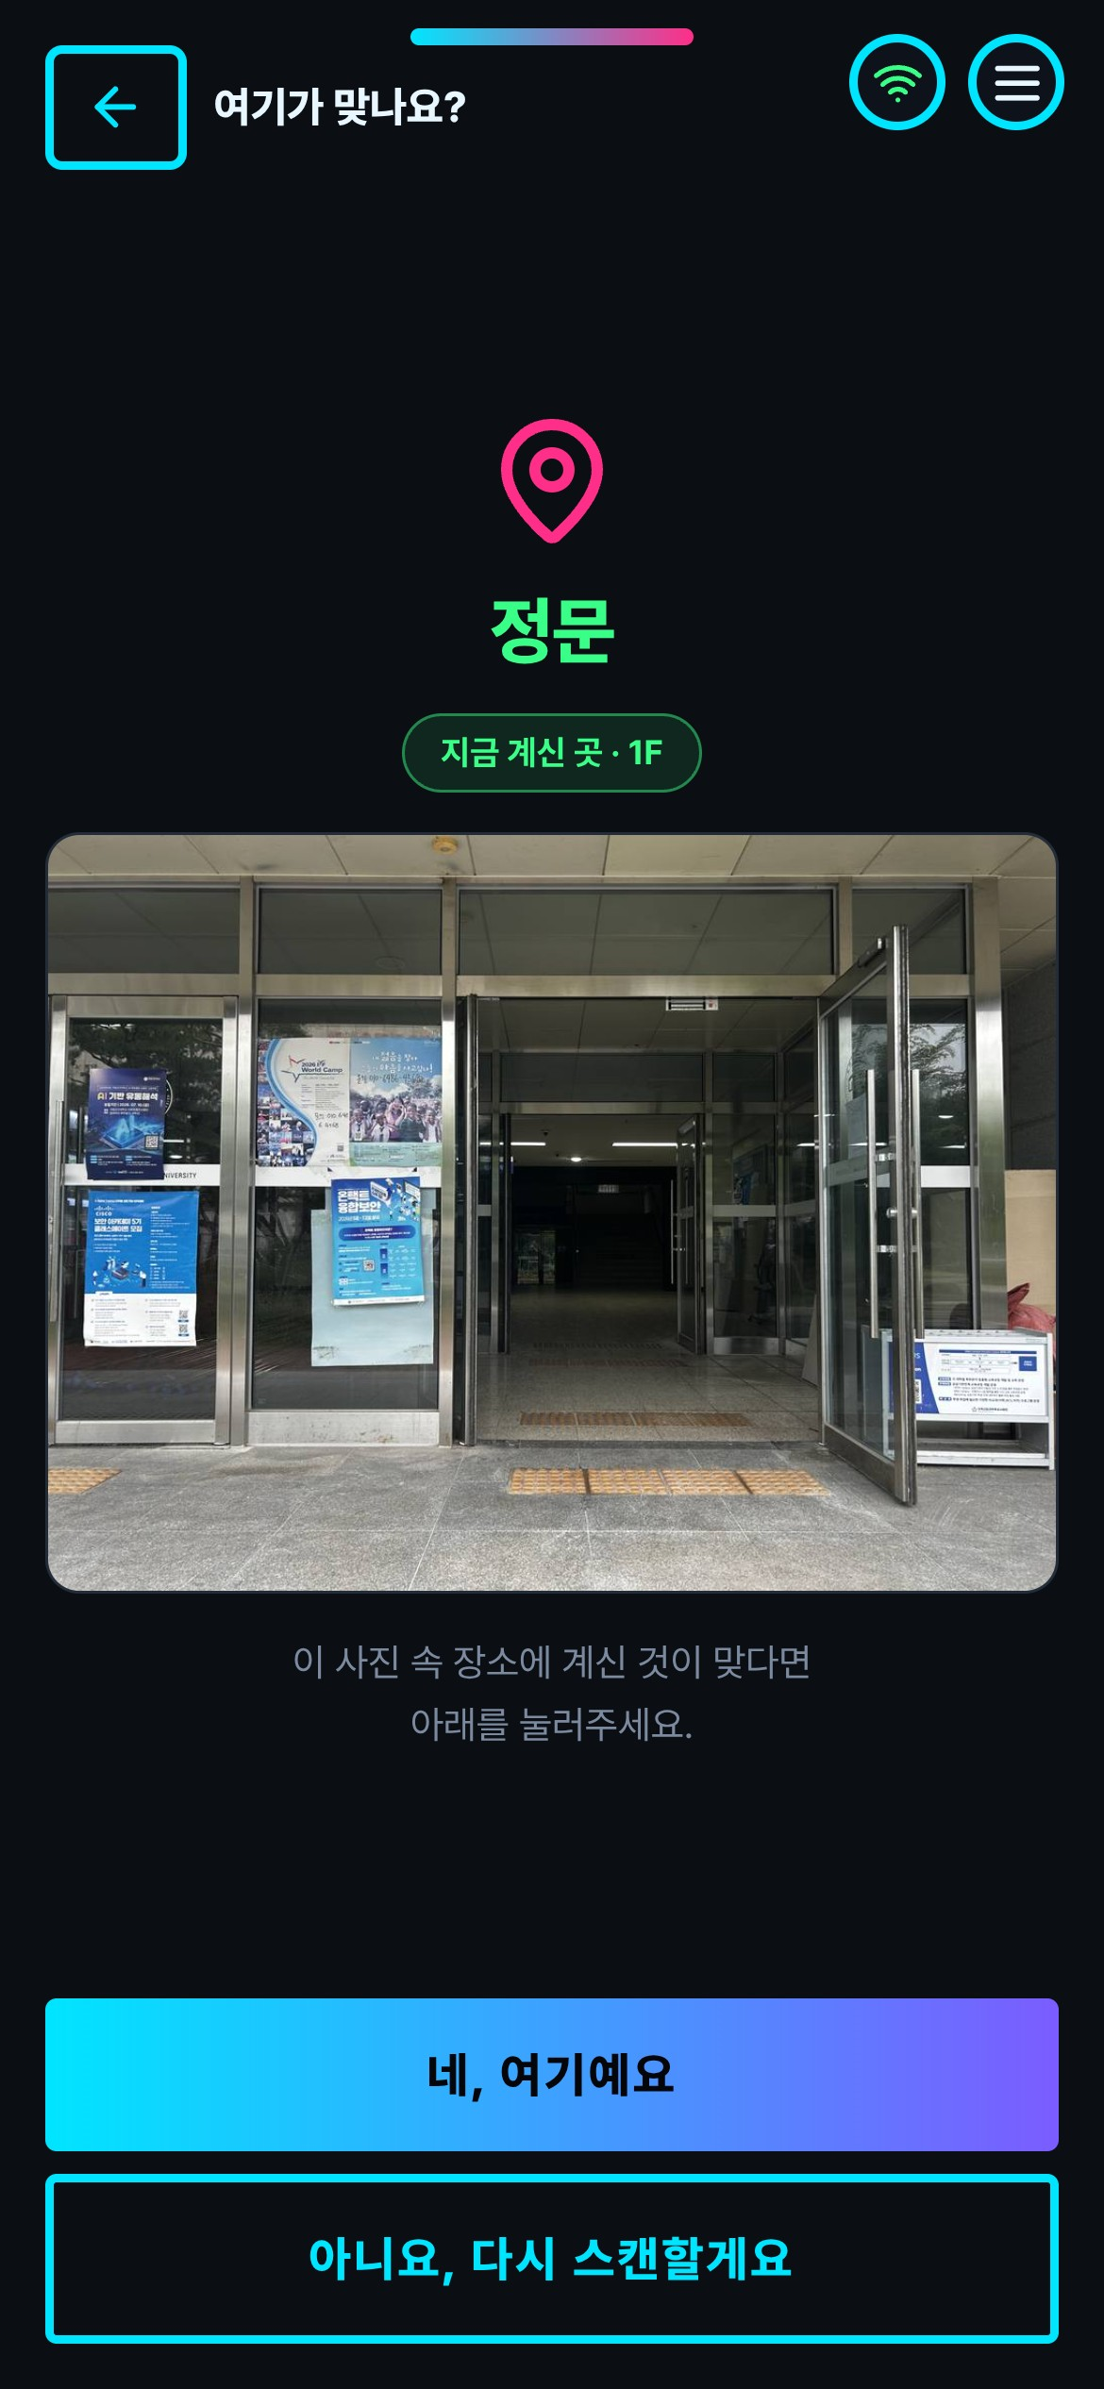
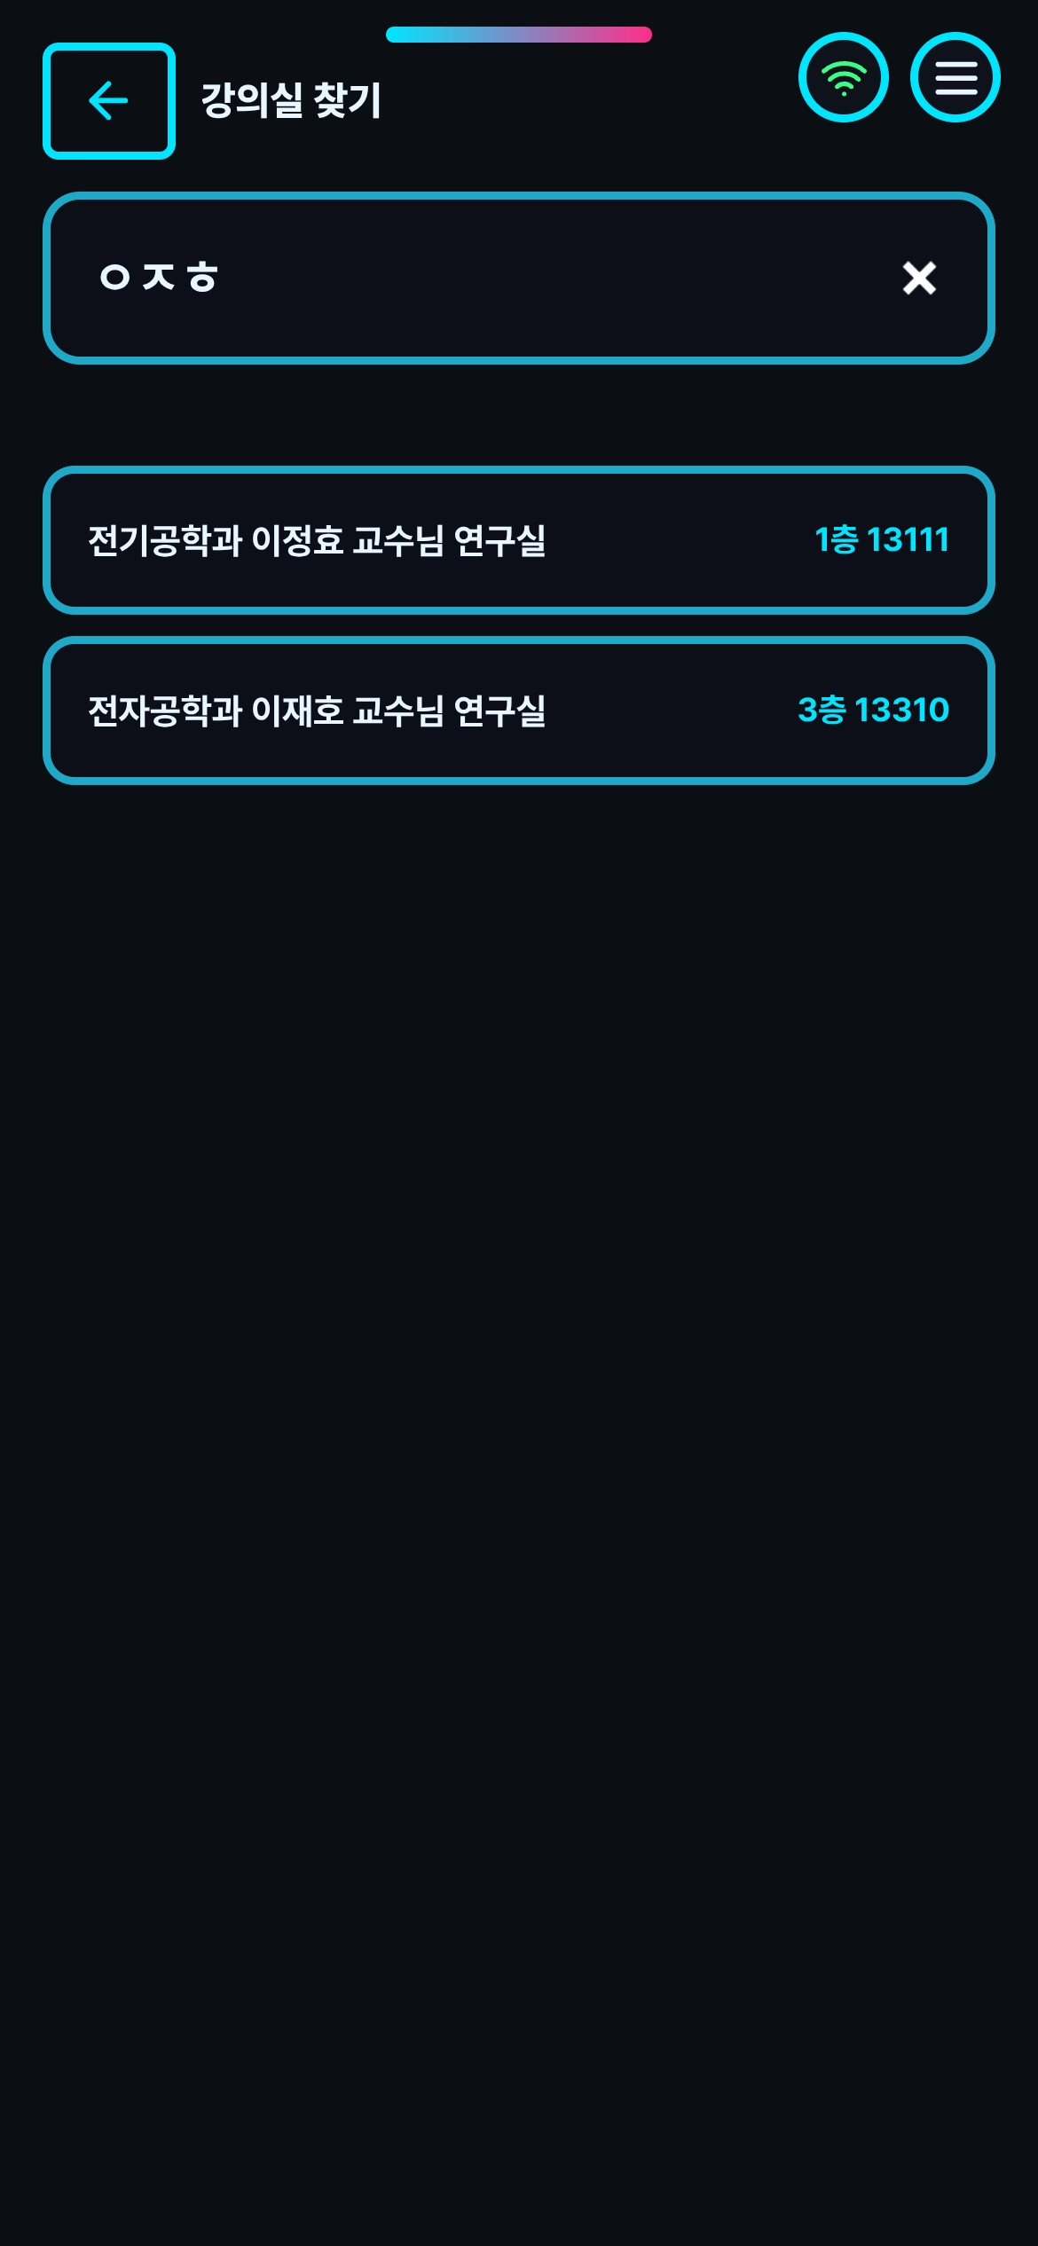
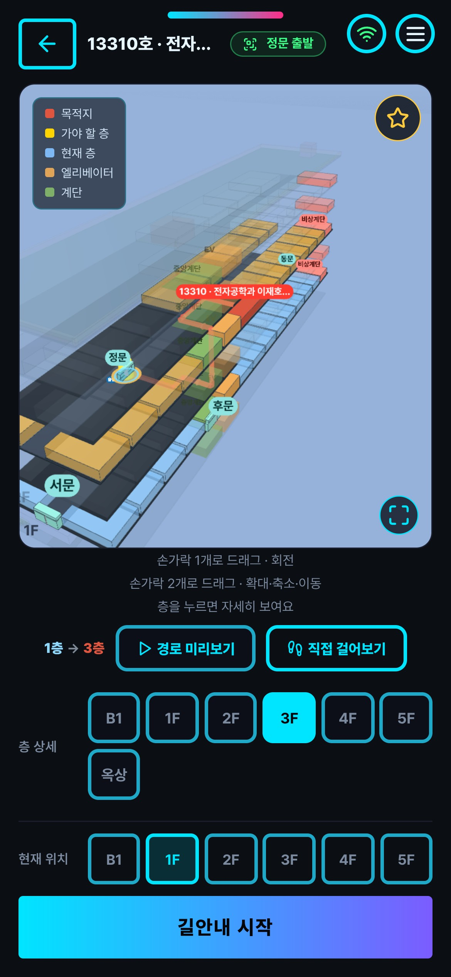
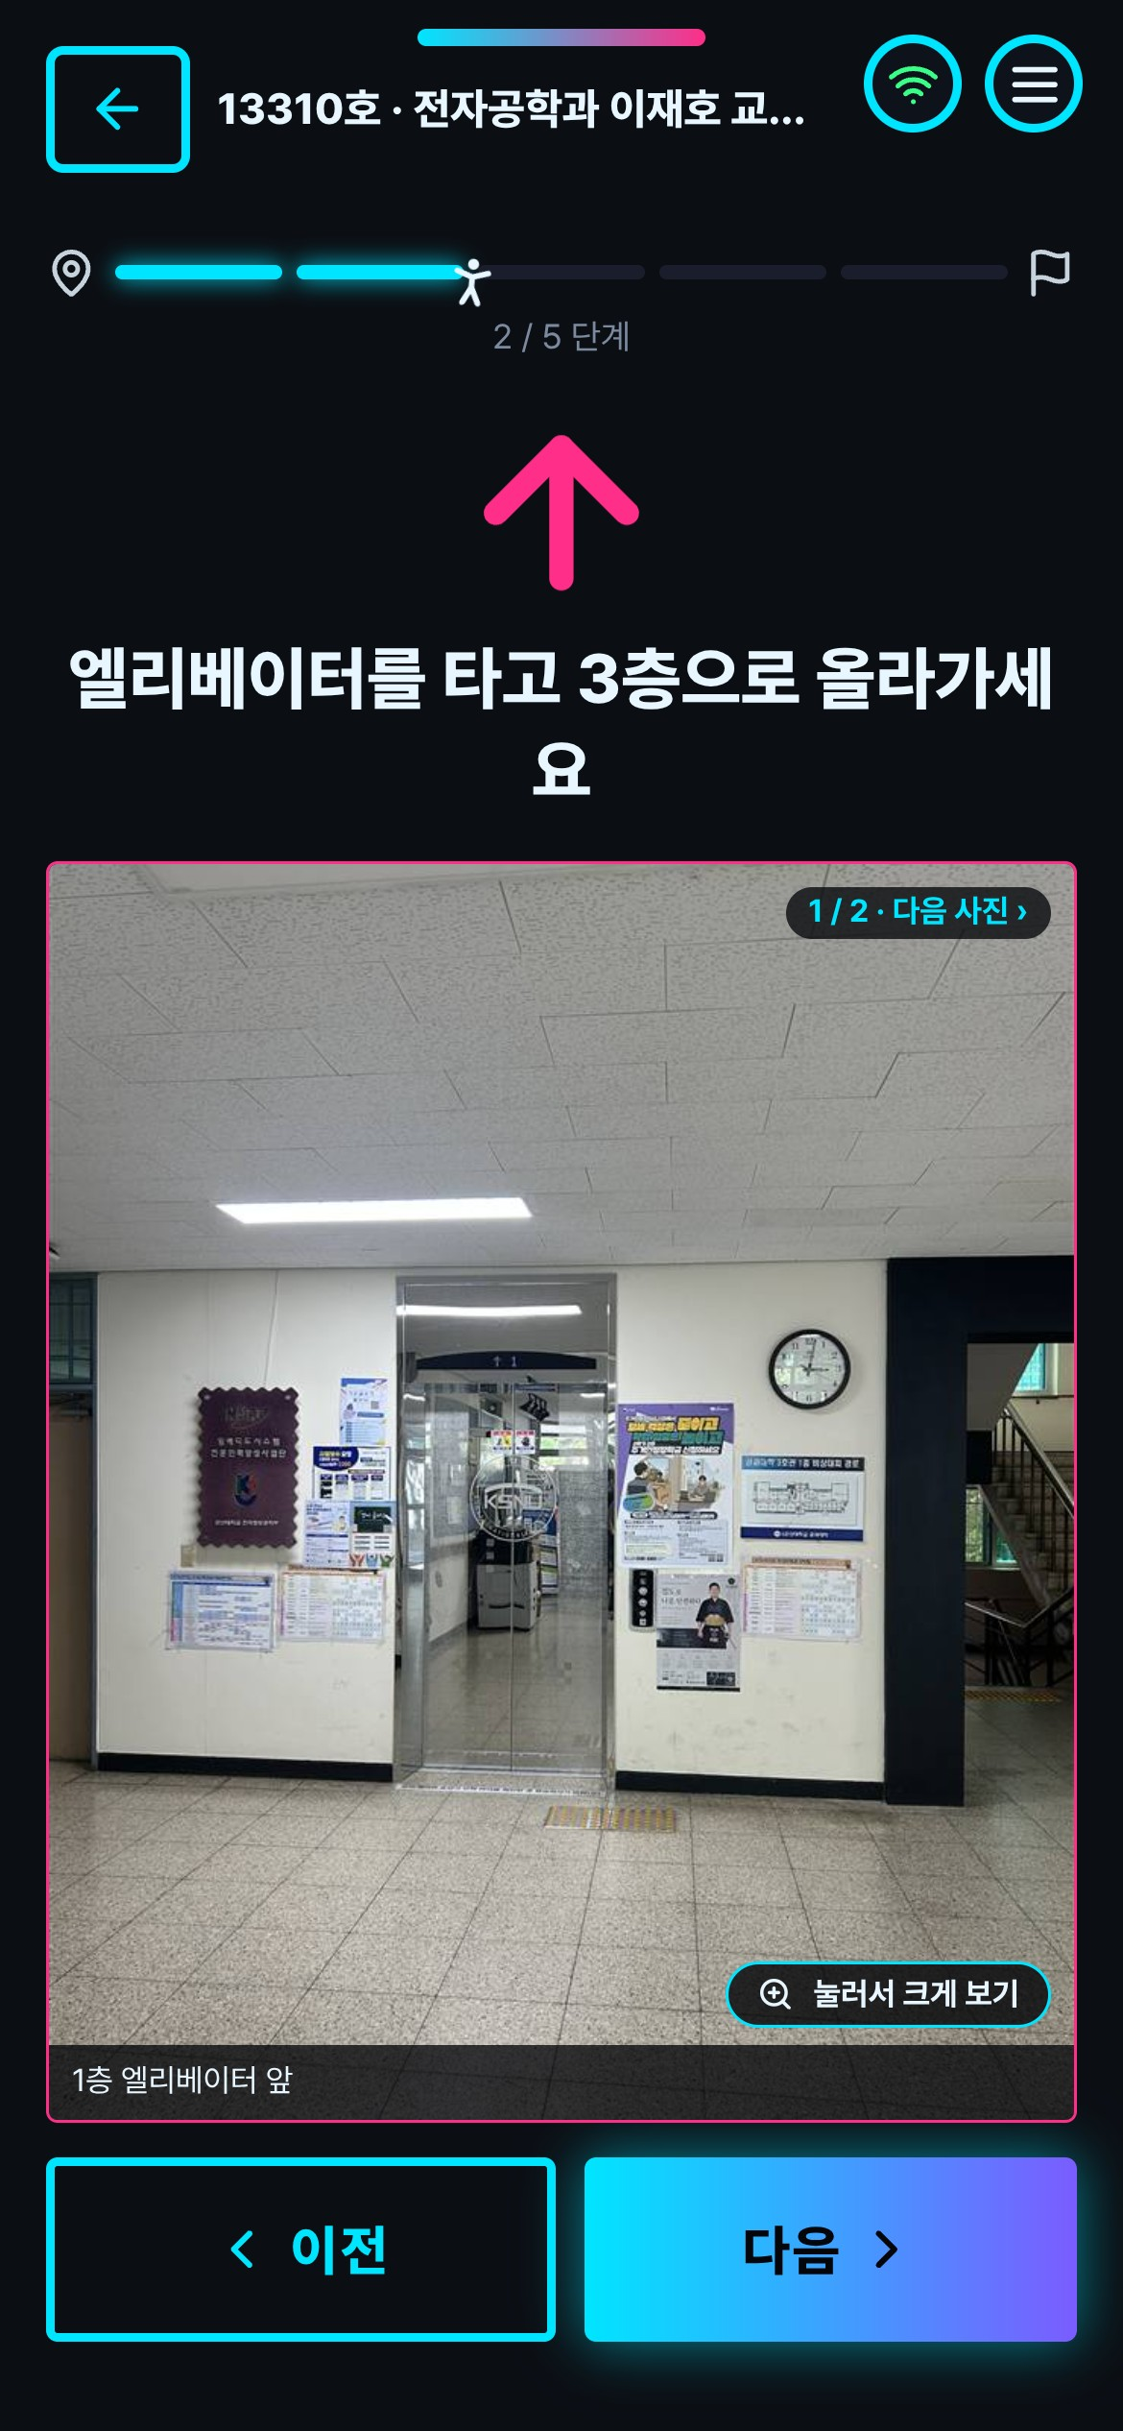
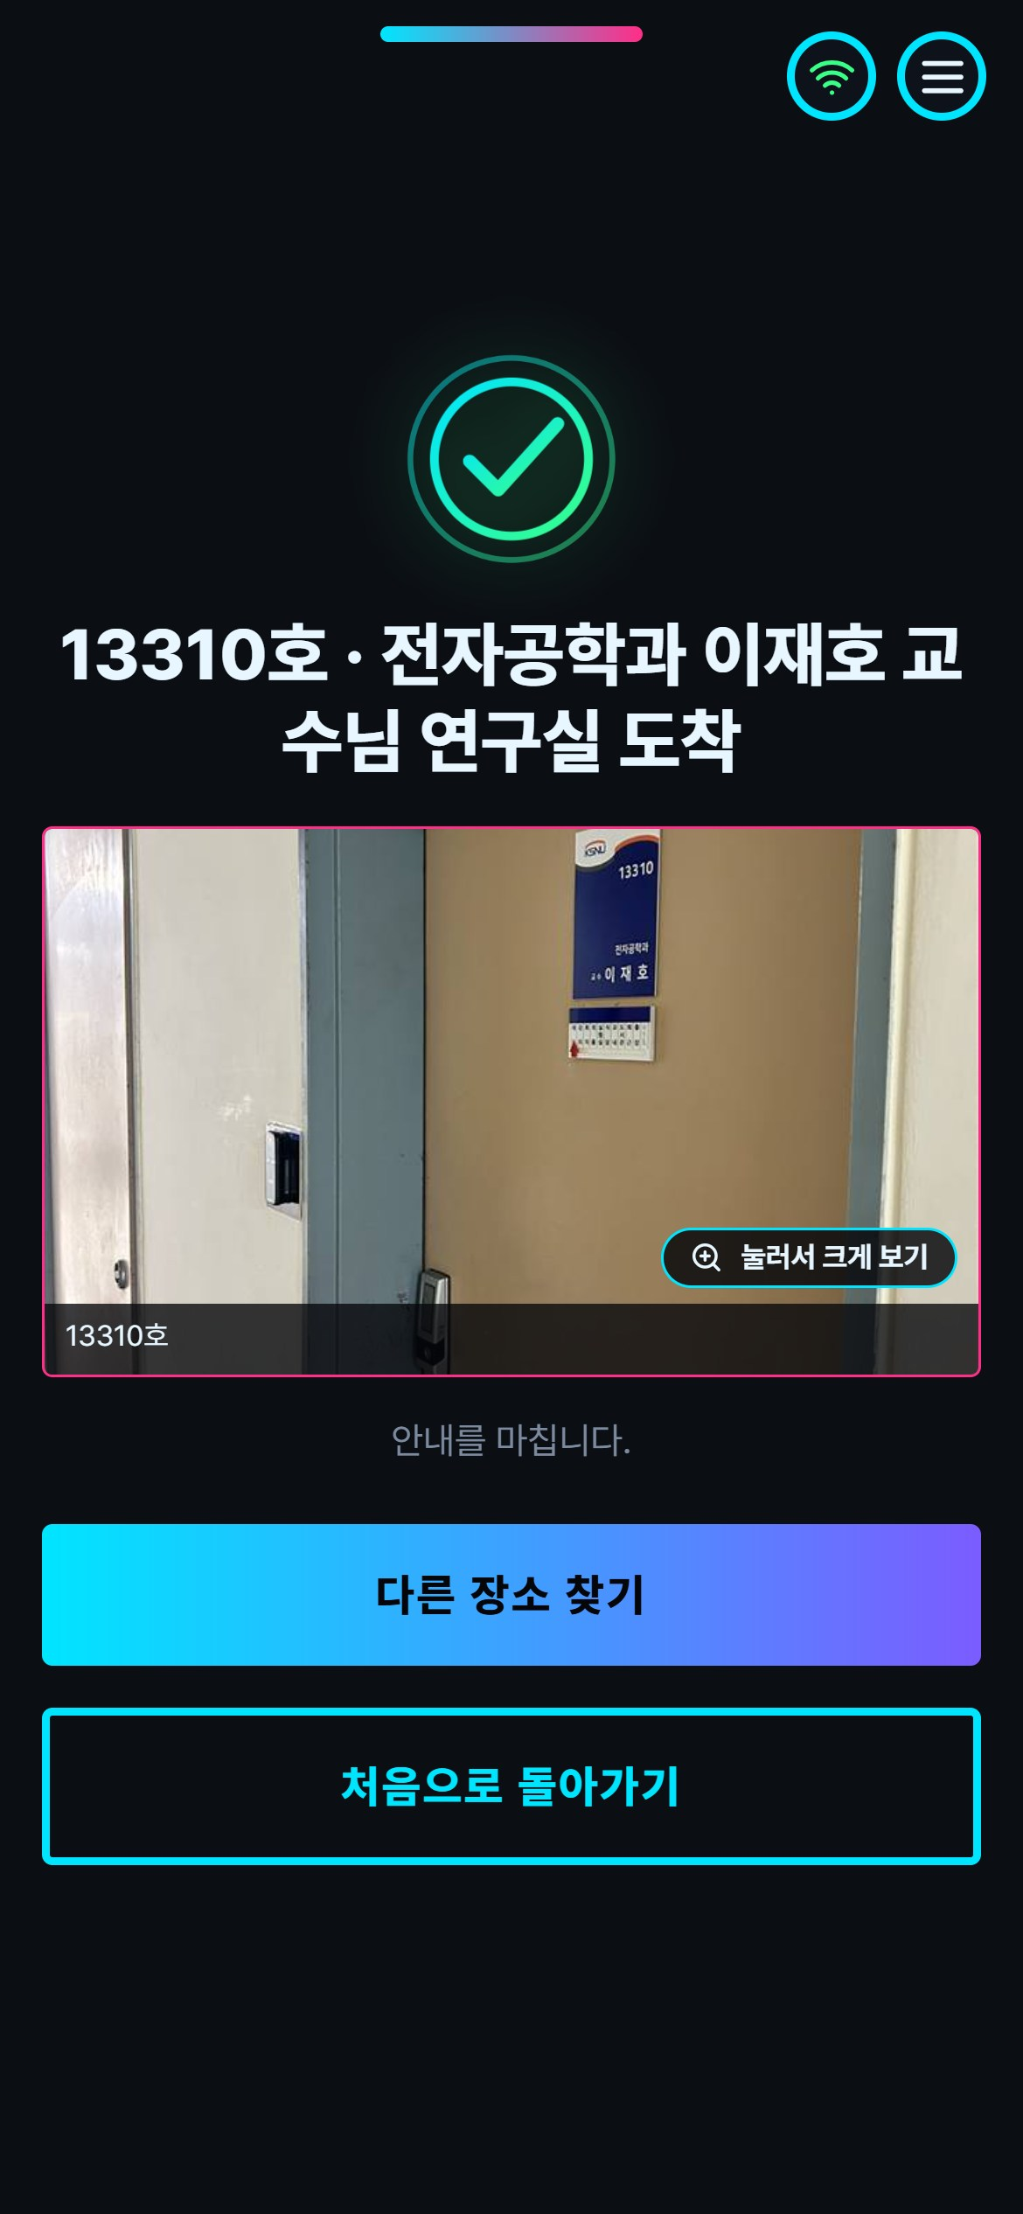
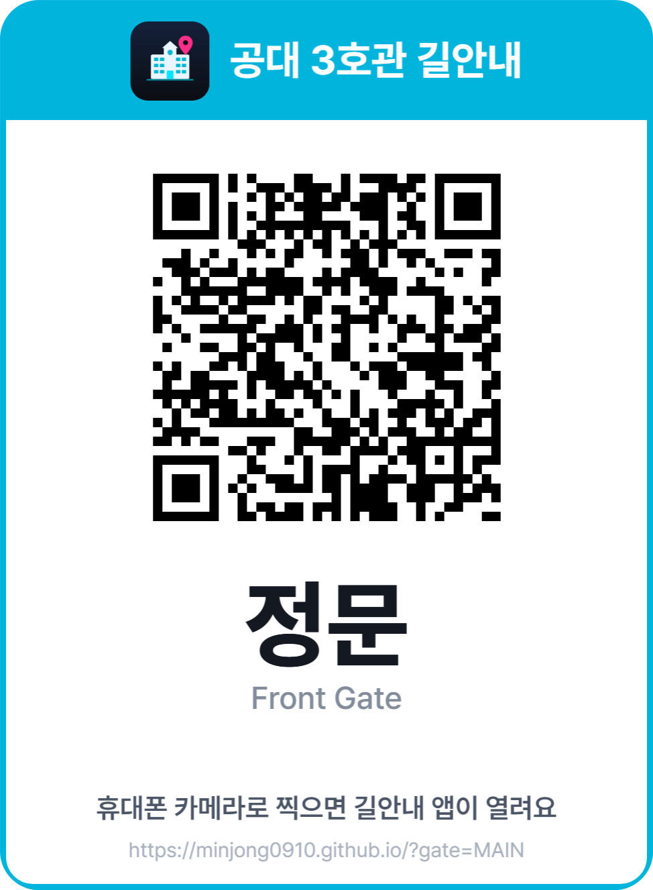
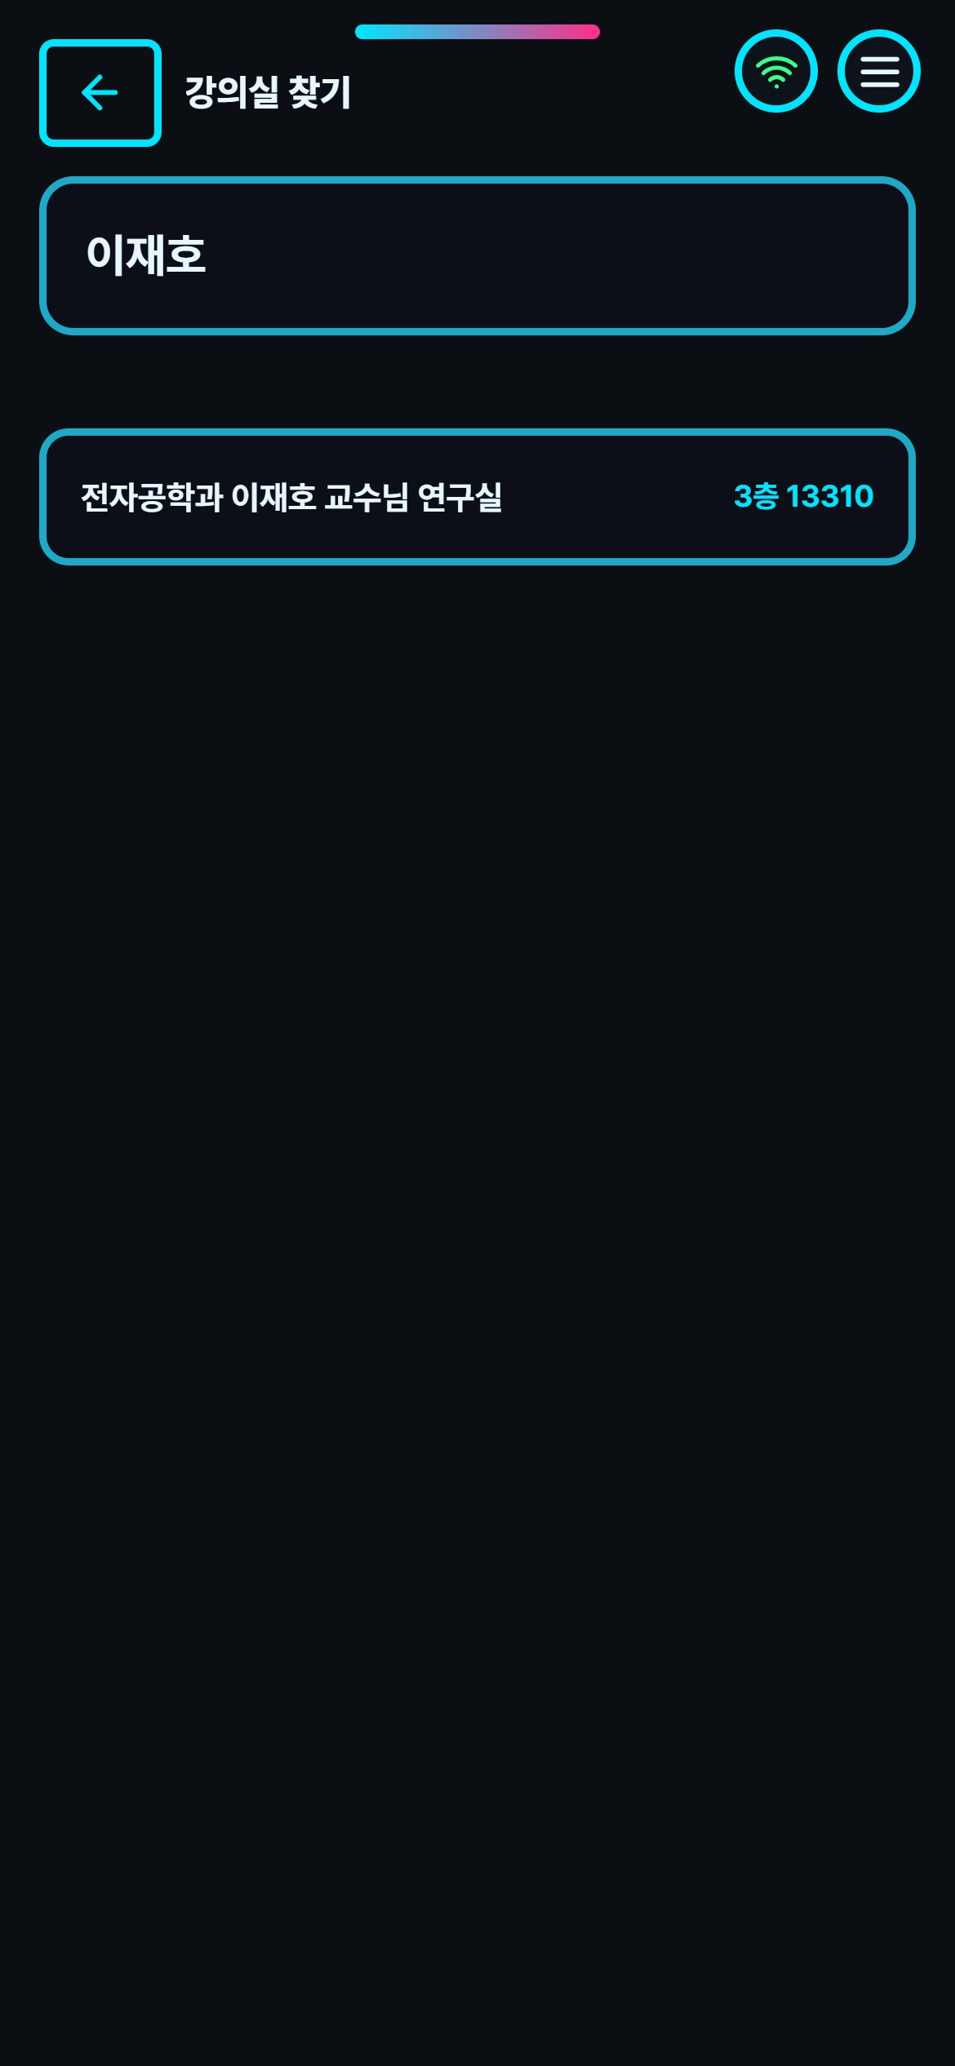
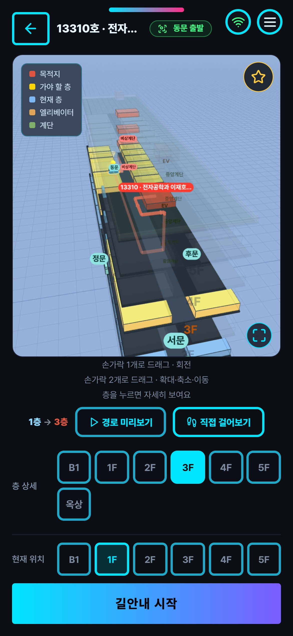
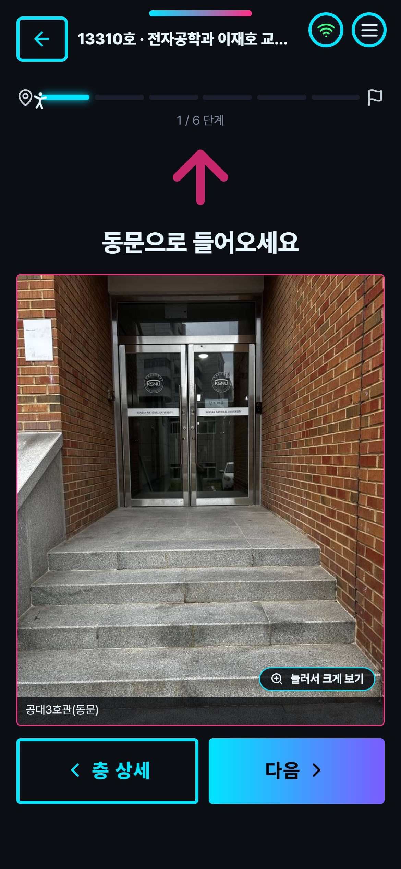
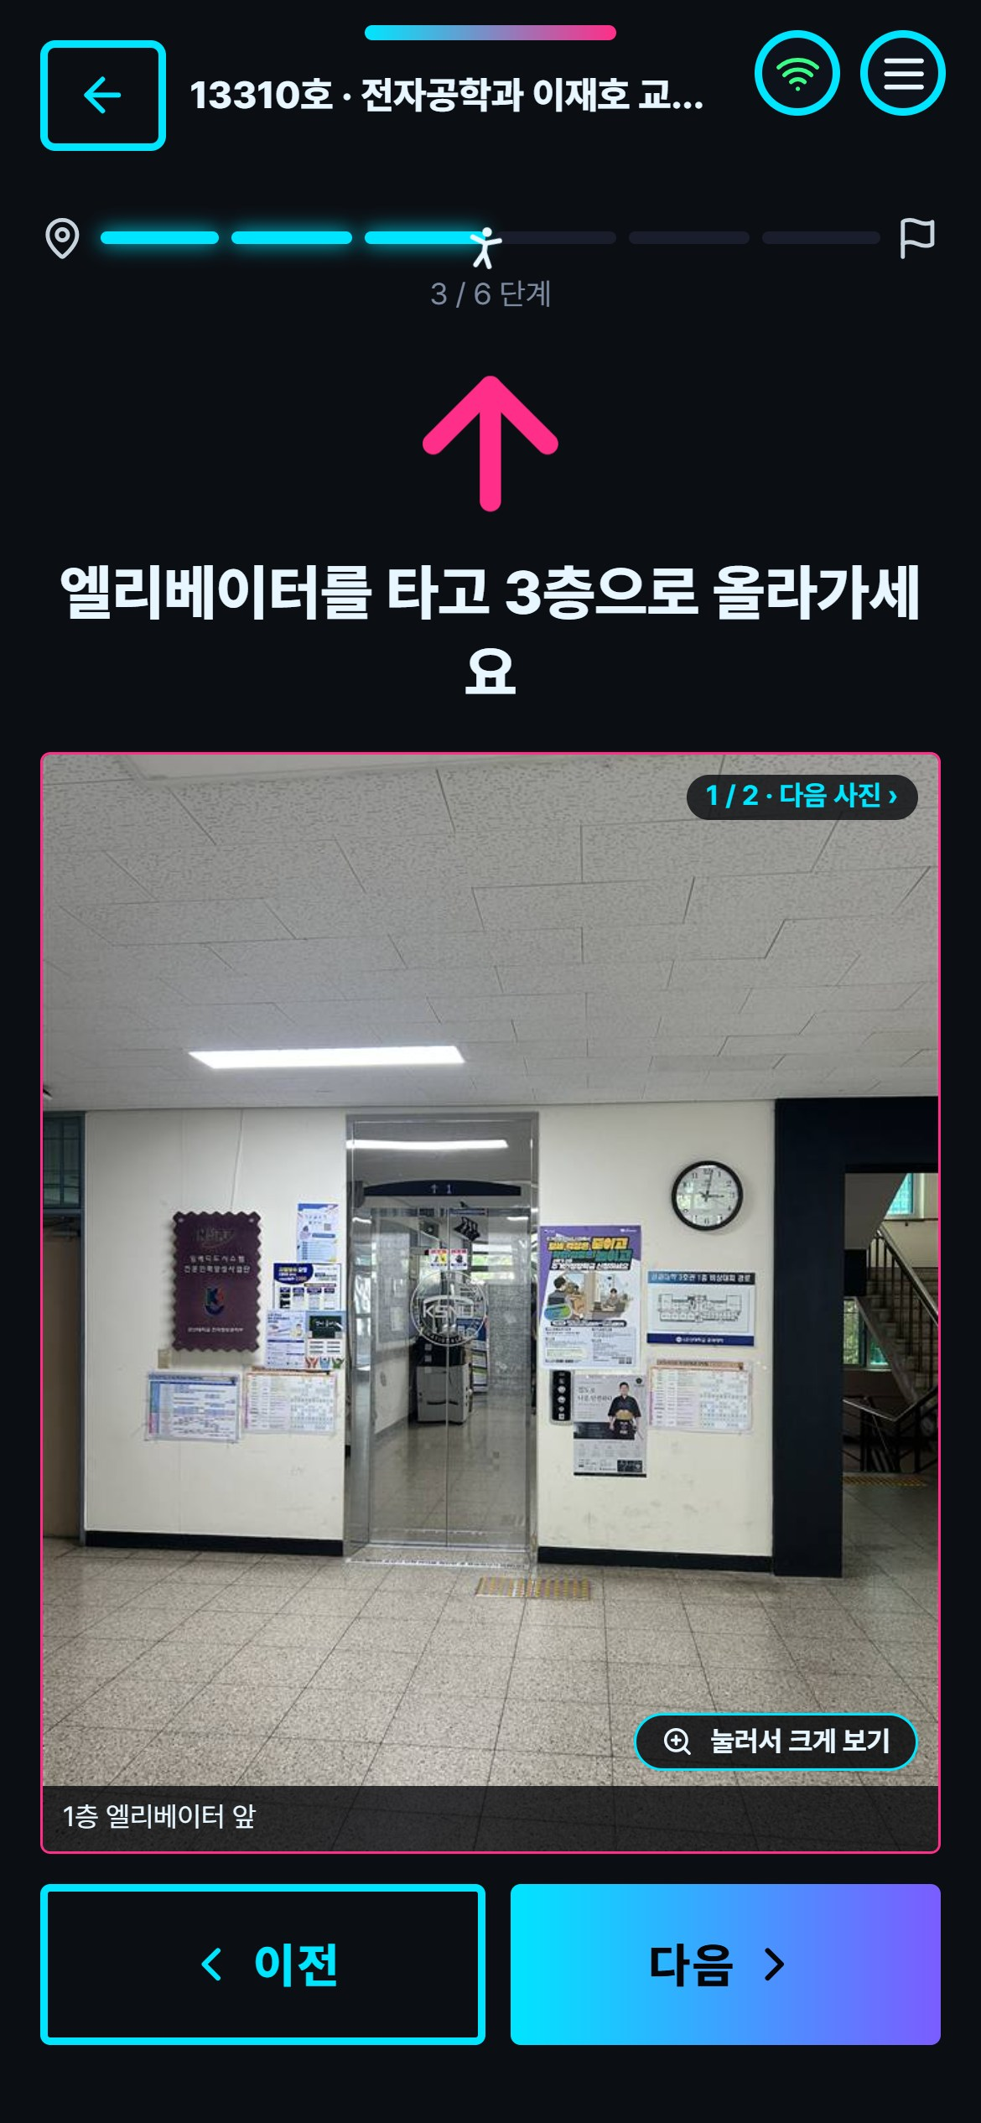
06 핵심 기능 시연
공대 3호관 길안내는 이렇게 동작합니다
QR 찍기 → 출발 문 확인 → 검색 → 3D 건물 → 「길안내 시작」 → 사진 따라 문 앞까지
① QR 찍기
② 출발 문 확인
③ 초성 · 호실 검색
④ 3D 건물 확인
⑤ 사진 따라 길안내
⑥ 도착
QR · NFC · URL로 간단 접속
「여기가 맞나요?」
「ㅇㅈㅎ」 또는 「13310」
→ 「길안내 시작」 누르기
단계마다 실제 사진 + 한 문장
13310호 연구실
들어가며 · 문제점 · 해결 아이디어 · 설계 및 구현 · 기능 시연 · 변화 · 발전 방향 · 마무리
12 / 21
Notes:
⏱ 이 쪽 1분 10초 · 누적 11:15 / 전체 19:30 (한도 20:00)
이제 실제로 어떻게 동작하는지 순서대로 보여 드리겠습니다. 정문으로 들어와 3층 13310 연구실을 찾아가는 경우입니다.
먼저 정문에 붙은 QR 을 휴대폰 기본 카메라로 찍습니다. 앱스토어도 설치도 없이 바로 열립니다. NFC 태그나 주소를 직접 입력해도 같은 앱이 열립니다.
앱이 열리면 정문의 실제 사진과 함께 「여기가 맞나요?」를 묻습니다. 「네, 여기예요」를 누르면 정문이 출발점으로 정해집니다.
검색창에 호실 번호 13310 을 치거나, 교수님 성함의 초성 ㅇㅈㅎ 만 쳐도 3층 13310 연구실이 나옵니다.
목적지를 고르면 3D 건물이 나타나고, 가야 할 층과 목적지가 표시됩니다. 여기서 「길안내 시작」을 누릅니다.
그러면 단계마다 그 자리의 실제 사진과 한 문장으로 안내합니다. 「엘리베이터를 타고 3층으로 올라가세요」처럼, 눈앞 풍경과 사진을 맞춰 보며 걸어 연구실 문 앞에 도착합니다.
(시간이 되면 실제 앱으로 바로 보여 드립니다.)

Slide 13




06 핵심 기능 시연 · 기능 한눈에 ①
앱 기능 한눈에 ① — 찾고 · 보고 · 따라가기
① 들어와서
② 찾고
③ 3D로 보고
④ 사진 따라가기
처음 화면 · 출입문 QR
무엇을 찾으세요? · 강의실 찾기
목적지가 건물 어디인지
한 단계씩 · 문 앞까지
출입문 QR 스캔
강의실 검색
색깔 범례
진행 표시 · 화살표
찍은 문이 출발점으로 자동 설정
호실 번호 · 교수님 성함 · 학과 사무실
목적지 · 가야 할 층 · 현재 층
몇 번째 단계 · 어느 쪽으로
「여기가 맞나요?」
초성 검색
회전 · 확대 · 축소
실제 사진 + 한 문장
문 사진으로 출발점 확인
「ㅎㄱㅅㅁㅅ」 → 학과사무실
한 손가락 회전 · 두 손가락 확대
그 자리 사진과 할 일 한 줄
사진으로 인식
비슷한 결과
전체화면
사진 크게 보기
카메라가 안 되면 QR 사진으로
조금 틀려도 비슷한 곳을 함께
3D를 화면 가득 크게
누르면 확대 · 명패 글씨까지
문 직접 선택
최근 기록
현재 위치
다음 사진
QR이 안 읽히면 문 버튼으로
검색 칸을 비우면 최근 찾은 곳
지금 층 · QR이면 자동 설정
「1/2 · 다음 사진 ›」 다른 각도
시작하기
가까운 화장실 · 비상계단
층 상세
이전 · 다음 · 도착했어요
QR 없이 바로 · 1층에서 출발
누르면 가장 가까운 곳으로
층 지도 · 동선 · 계단 · 출입문
내 걸음에 맞춰 한 단계씩
크리에이티브 존
경로 미리보기
도착 후
지하 1층 자유 열람 공간
걷는 눈높이로 길을 자동 재생
다른 장소 찾기 · 처음으로
직접 걸어보기
바닥을 눌러 1인칭으로 걷기
즐겨찾기 ☆
누르면 ★ · 자주 가는 곳 저장
찾고 → 3D로 보고 → 사진 따라가기 — 길안내 · 3D · 사진은 인터넷 없이도 됩니다
들어가며 · 문제점 · 해결 아이디어 · 설계 및 구현 · 기능 시연 · 변화 · 발전 방향 · 마무리
13 / 21
Notes:
⏱ 이 쪽 50초 · 누적 12:05 / 전체 19:30 (한도 20:00)
방금 본 순서 그대로, 앱의 기능을 두 장으로 정리했습니다. 첫 장은 들어와서, 찾고, 3D 로 보고, 사진을 따라가는 기능입니다.
먼저 들어와서. 출입문 QR 을 찍으면 그 문이 출발점이 되고, 문 사진으로 「여기가 맞나요?」를 한 번 더 확인합니다. 카메라가 안 되면 QR 사진으로, 그래도 안 되면 문 버튼을 누르면 되고, QR 없이 「시작하기」를 누르면 1층에서 출발합니다.
다음은 찾기입니다. 호실 번호, 교수님 성함, 학과 사무실로 찾고, 초성만 써도, 조금 틀려도 찾아 줍니다. 검색 칸을 비우면 최근 기록이 나오고, 화장실과 비상계단은 누르기만 하면 가장 가까운 곳으로 안내합니다.
찾은 곳은 3D 건물로 봅니다. 색깔로 목적지와 가야 할 층이 보이고, 돌리고 키우고 전체화면으로 볼 수 있습니다. 현재 위치와 층 상세를 확인하고, 경로 미리보기나 직접 걸어보기로 가는 길을 미리 볼 수도 있습니다. 자주 가는 곳은 별을 눌러 저장해 둡니다.
마지막으로 사진을 따라갑니다. 단계마다 화살표와 실제 사진, 한 문장이 나오고, 사진은 눌러서 명패 글씨까지 키워 볼 수 있습니다. 「도착했어요」를 누르면 다른 장소를 찾거나 처음으로 돌아갑니다.

Slide 14




06 핵심 기능 시연 · 기능 한눈에 ②
앱 기능 한눈에 ② — 누구나 · 언제든 · 계속 맞게
① 처음이라면
② 가다가 끊기면
③ 또 쓸 때
④ 건물이 바뀌면
누구나 쉽게
꺼져도 · 신호가 없어도
설치 · 즐겨찾기 · 메뉴
건의함 · AI · 관리자
쉬운 사용모드
이어 하기
앱 다운로드
건의함 사진 제보
노란 테두리 · 손가락으로 안내
꺼져도 30분 안이면 그 단계부터
홈 화면에 앱처럼 설치
바뀐 곳을 찍어 올리기
말풍선
인터넷 표시
즐겨찾기 목록
AI 위치 짐작
지금 할 일을 한 문장으로
초록 와이파이 · 누르면 사용법
「열기 →」로 바로 그곳 3D
번호판 글자 + 사진 비교
이용안내
오프라인 길안내
☰ 메뉴
관리자 승인
화면별 그림 설명 11쪽
처음 한 번 저장 · 비행기 모드 OK
밝은 화면 · 처음으로 · 즐겨찾기 · 설정
승인해야 모두의 화면에 반영
한 / 영 전환
문제 기록
처음으로
사진 · 방 이름 관리
「한글 · English」 앱 전체가 바로
오류 기록을 눌러 복사
처음 화면으로 바로
관리자가 사진 · 방 이름 고치기
밝은 화면
설정
흰 바탕 · 햇빛 아래에서도
언어 · 쉬운 사용모드 · 건의함
이 중 핵심 두 가지 — 「출입문 QR + 오프라인」과 「제보 + AI 판정」을 이어서 자세히 보여 드립니다
들어가며 · 문제점 · 해결 아이디어 · 설계 및 구현 · 기능 시연 · 변화 · 발전 방향 · 마무리
14 / 21
Notes:
⏱ 이 쪽 45초 · 누적 12:50 / 전체 19:30 (한도 20:00)
두 번째 장은 길찾기를 돕는 기능입니다. 처음이라면, 가다가 끊기면, 또 쓸 때, 그리고 건물이 바뀌면 — 이 네 가지 상황으로 정리했습니다.
처음이라면 쉬운 사용모드가 노란 테두리와 손가락으로 누를 곳을 짚어 주고, 말풍선이 할 일을 한 문장으로 알려 줍니다. 그림 이용안내가 있고, English 를 누르면 앱 전체가 영어로, 햇빛 아래에서는 밝은 화면으로 바꿉니다.
가다가 앱이 꺼져도 30분 안이면 보던 단계부터 이어 가고, 인터넷이 끊겨도 처음 한 번 저장해 둔 덕분에 길안내가 그대로 됩니다.
또 쓸 때는 홈 화면에 앱처럼 설치하고, 저장해 둔 즐겨찾기에서 바로 열면 됩니다. 메뉴에서 처음으로와 설정으로도 바로 갑니다.
그리고 건물이 바뀌면 이용자가 건의함에 사진을 올리고, AI 가 위치를 짐작하고, 관리자가 승인해서 안내가 계속 맞게 유지됩니다.
이 중 핵심 두 가지, 출입문 QR 과 오프라인 길안내, 그리고 제보와 AI 판정을 이어서 자세히 보여 드리겠습니다.

Slide 15
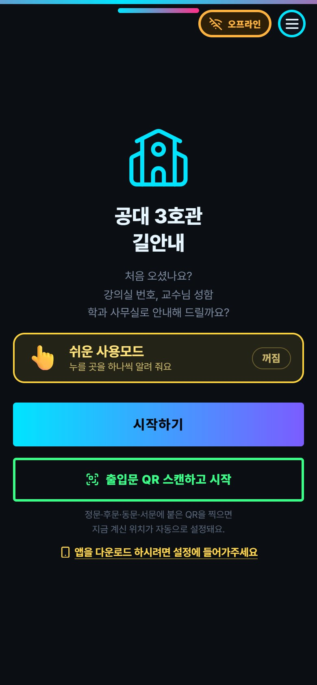
06 핵심 기능 시연 · 기능 1
「내 위치를 모른다」를 해결하는 출입문 QR · NFC + 오프라인 길안내
① 왜 GPS · 비콘이 아니라 QR · NFC인가
② 인터넷이 끊겨도 되는 이유
✕
GPS
1
처음 한 번만 인터넷
건물 안에서는 위성 신호가 막혀 위치가 흔들리고, 몇 층인지도 알 수 없습니다
앱을 열면 파일 249개(16.6MB)를 휴대폰에 저장합니다
△
비콘 · 와이파이 측위
2
깨진 파일 검사
위치는 잴 수 있지만, 장치 수십 대 설치 · 배터리 교체 · 공사가 필요합니다
파일마다 SHA-256 지문으로 원본과 같은지 확인합니다
✓
출입문 QR · NFC — 우리 방식
3
문에 QR 스티커 · NFC 태그 하나. 찍거나 대는 순간 들어온 문이 출발점이 되고, 그다음은 실제 사진을 보며 걷습니다
그다음부터는 인터넷 없이
지하 · 엘리베이터 · 비행기 모드에서도 길안내 · 3D · 사진이 그대로
쉽게 말해 — 입구에서 QR을 찍거나 NFC에 대고, 그다음은 사진만 보고 걸으면 됩니다. 인터넷이 없어도요.
들어가며 · 문제점 · 해결 아이디어 · 설계 및 구현 · 기능 시연 · 변화 · 발전 방향 · 마무리
15 / 21
Notes:
⏱ 이 쪽 1분 5초 · 누적 13:55 / 전체 19:30 (한도 20:00)
기능 1 입니다. 「내 위치를 모른다」는 문제를 출입문 QR · NFC 와 오프라인 길안내로 풀었습니다.
먼저 왜 GPS 나 비콘이 아니라 QR 과 NFC 인지입니다. GPS 는 건물 안에서 위성 신호가 막혀 위치가 흔들리고, 몇 층인지도 모릅니다. 비콘이나 와이파이 측위는 위치를 잴 수는 있지만, 장치를 수십 대 달고 배터리를 갈고 공사를 해야 합니다.
그래서 저희는 위치를 재지 않기로 했습니다. 대신 「어느 문으로 들어왔나」만 묻습니다. 문에 QR 스티커나 NFC 태그를 붙이면, 찍거나 휴대폰을 대는 순간 그 문이 출발점이 되고, 그다음은 실제 사진을 보며 걸으면 됩니다.
두 번째는 인터넷이 끊겨도 되는 이유입니다. 처음 앱을 열 때 한 번만 파일 249개, 16.6MB 를 휴대폰에 저장하고, 파일마다 지문으로 깨진 곳이 없는지 확인합니다. 그다음부터는 지하든 엘리베이터 안이든, 비행기 모드에서도 길안내와 3D, 사진이 그대로 됩니다.
쉽게 말해, 입구에서 QR 을 찍거나 NFC 에 대고, 그다음은 사진만 보고 걸으면 됩니다. 인터넷이 없어도요.

Slide 16
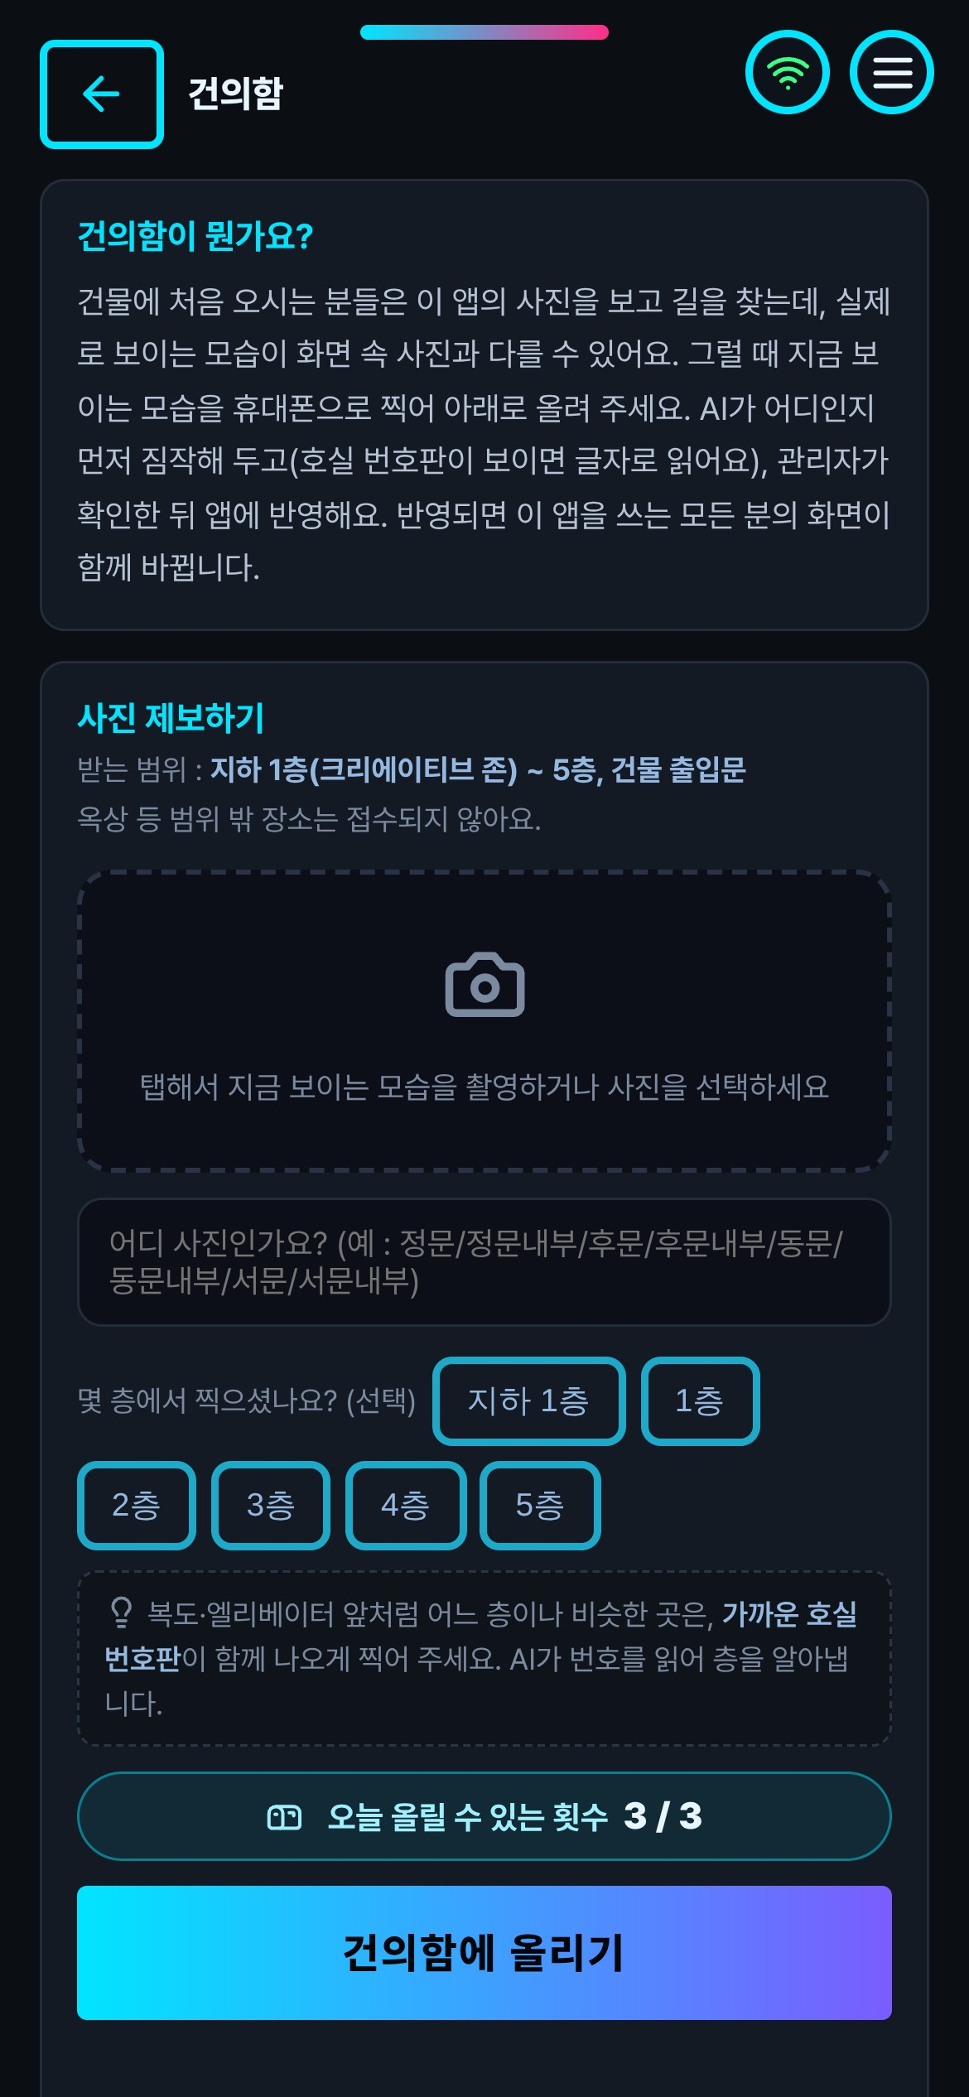
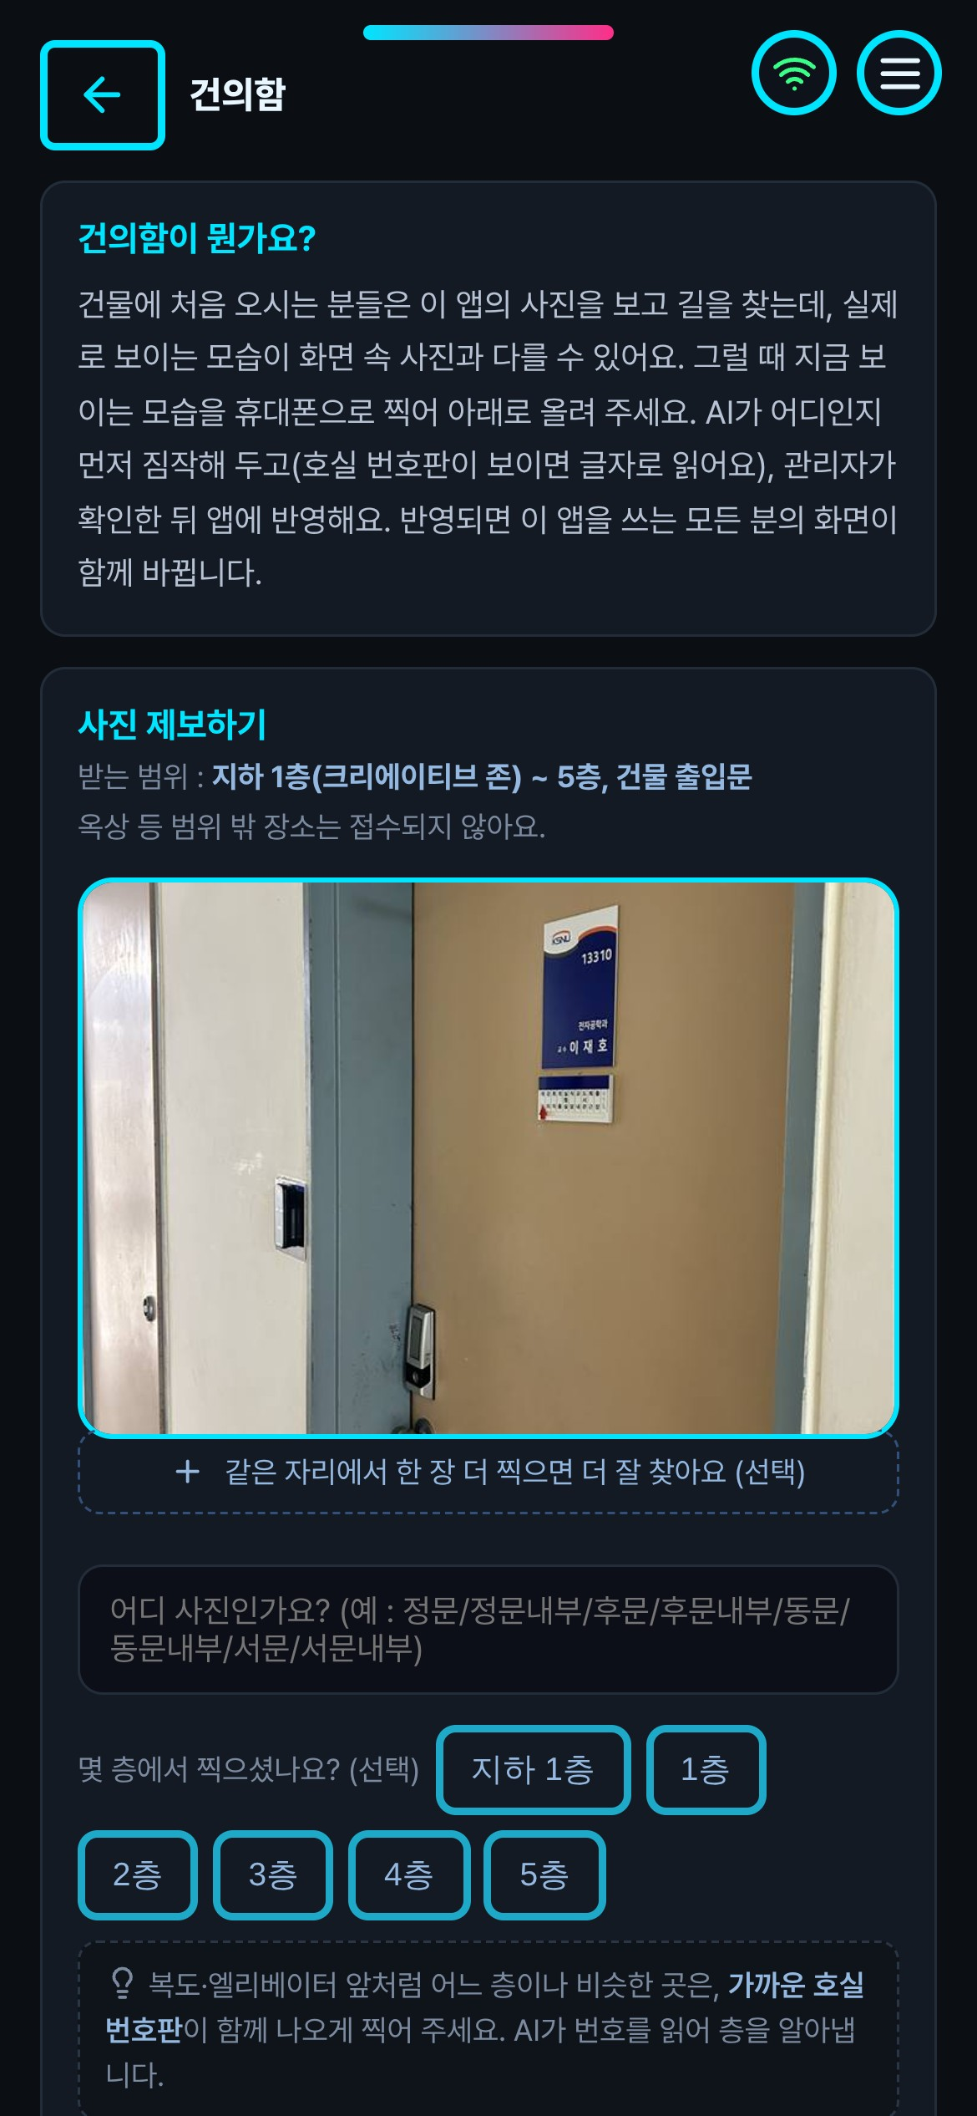
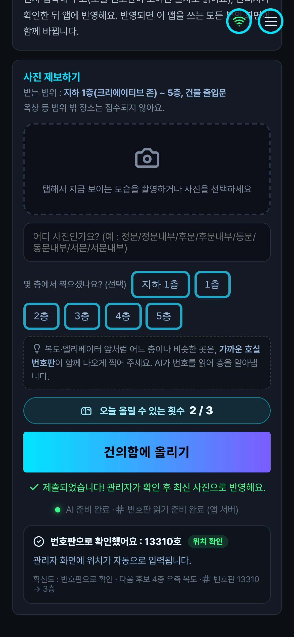
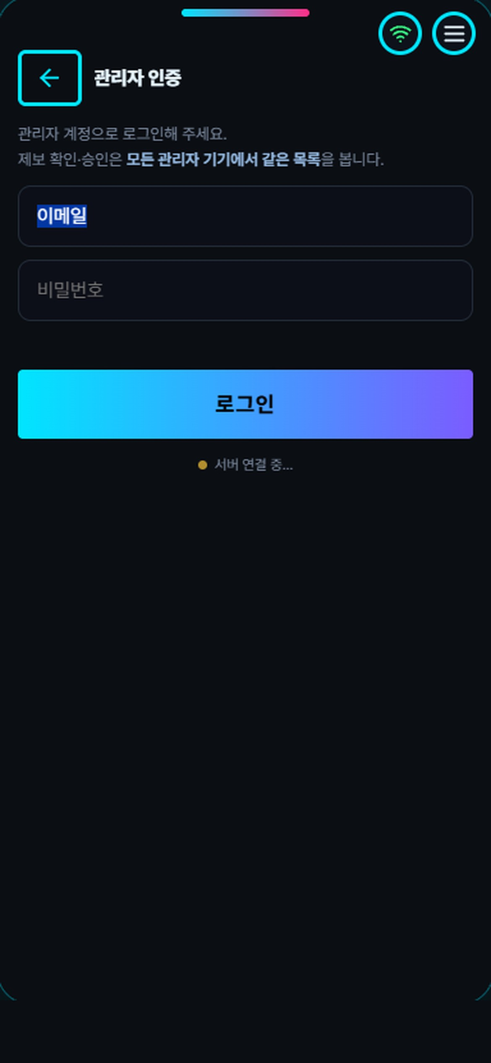
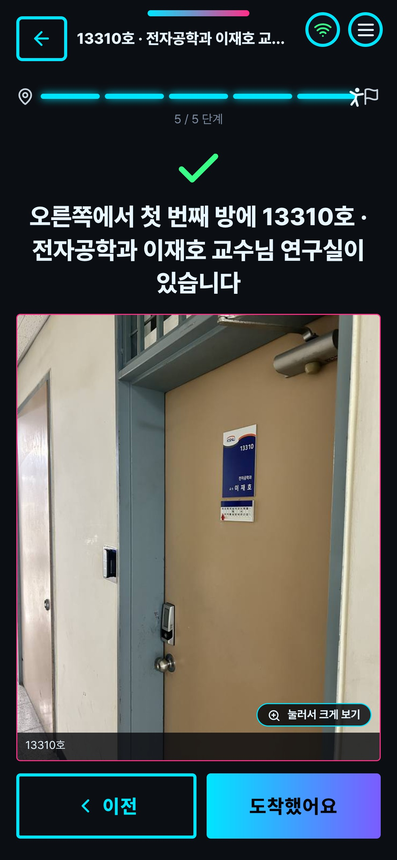
06 핵심 기능 시연 · 기능 2
「안내는 금방 낡는다」를 개선하는 제보 + AI 판정
휴대폰 안에서 — 사진을 판정하러 밖으로 보내지 않는다 · ①②는 동시에, 번호가 읽히면 ①을 먼저
1
2
① OCR
글자 읽기
번호판 읽기
13310 · 층 숫자를 글자로
→
번호 확인
있는 호실이면 그 방 · 그 층
4
찍어 올린다
품질 검사
3
관리자 승인
바뀐 곳을 건의함에 · 하루 3번
흔들림 · 어두움 확인
② 모양
사진 비교
여러 장과 비교
기준 사진 2,075장과 생김새
→
확실할 때만 답
한 곳만 뚜렷이 닮았을 때
→ 모두의 화면
→
→
→
→
① 건의함 열기
② 사진 찍어 올리기
③ AI가 위치 확인
④ 관리자 로그인 · 승인
⑤ 모두의 화면에 반영
「바뀐 곳을 찍어 올려 주세요」
하루 3번 · 지하 1층~5층
「번호판으로 확인했어요 : 13310호」
관리자 계정만 승인할 수 있음
승인 전에는 아무 화면도 안 바뀜
들어가며 · 문제점 · 해결 아이디어 · 설계 및 구현 · 기능 시연 · 변화 · 발전 방향 · 마무리
16 / 21
Notes:
⏱ 이 쪽 1분 5초 · 누적 15:00 / 전체 19:30 (한도 20:00)
기능 2 입니다. 가장 아픈 문제, 안내가 금방 낡는 문제를 이용자 제보와 AI 판정으로 개선했습니다.
(위쪽 흐름) 호실이 옮겨지거나 공사로 모습이 바뀌면, 이용자가 지금 보이는 모습을 찍어 올립니다. 휴대폰이 먼저 흔들리거나 어두운 사진을 걸러 내고, 그다음 AI 가 두 가지 방법으로 위치를 찾습니다. 번호판이 보이면 글자를 읽고, 안 보이면 기준 사진 2,075장과 생김새를 비교해서 한 곳만 뚜렷이 닮았을 때만 답합니다. 이 판정은 사진을 밖으로 보내지 않고 휴대폰 안에서 합니다.
(아래 화면) 실제 화면으로 보면, 건의함을 열고 바뀐 곳을 찍어 올립니다. 13310호 문 사진을 올리면 AI 가 번호판을 읽어 「번호판으로 확인했어요 : 13310호」라고 알려 줍니다. 그다음 관리자가 로그인해서 사진을 확인하고 승인하면, 그 사진이 모든 사람의 길안내 화면에 반영됩니다.
관리자가 승인하기 전에는 누구의 화면에도 반영되지 않습니다.

Slide 17
06 핵심 기능 시연 · 기능 2 · AI 정확도
AI 정확도 — 번호판 글자 읽기(OCR)와 사진 모양 비교
건의함에 올린 사진이 「어디서 찍은 사진인지」 — 두 방법이 각각 얼마나 맞히는지 시험했습니다
1
번호판 글자 읽기 (OCR)
2
사진 모양 비교 번호가 안 보일 때
번호판 · 층 숫자가 보일 때
실제 앱은 이렇게 답합니다 — 시험 사진 1,844장
잘 모르겠어요 82.3%
엘리베이터 안 층 맞히기
30장 중 29장
「아마 여기예요」 — 자리까지
8.2% (151장)
그중 94% 맞음
틀린 층 0건 · 사진 모양만으로는 11.5%
「층은 3층 같아요」 — 층만
9.5% (175장)
층 95% 맞음
「잘 모르겠어요」 — 다시 찍기 · 후보
82.3% (1,518장)
후보 5곳 안에 정답 83.9%
번호가 안 보이면 → ② 사진 모양 비교
호실은 서로 비슷해서 번호판으로 찾습니다
참고 : 무조건 다 답하게 하면 55.6%만 맞습니다 — 3층 복도 90점 · 4층 복도 89점처럼 비슷하면 헷갈린 것이라, 확실할 때만 답합니다
모르겠으면?
억지로 답하지 않고
1 다시 찍기
번호판이 보이게 한 장 더
→
2 관리자가 고르기
AI 후보 5곳을 보고 위치 확정
→
3 승인 후 반영
승인해야 앱에 반영
※ 팀이 찍은 사진으로 「처음 온 사람」 조건을 흉내 내 잰 값입니다 — 실제 이용자 사진으로는 11월 실사용성 시험에서 확인할 예정입니다
사진 모양 비교 : 시험 사진 1,844장 · 함께 찍은 촬영 묶음은 빼고 맞힘(38묶음) · 강의실 제외 · 앱의 판정 기준(점수 차이 22점 / 16점) 적용 · 2026-09-23 기준 데이터 | 글자 읽기 : 엘리베이터 안 30장
들어가며 · 문제점 · 해결 아이디어 · 설계 및 구현 · 기능 시연 · 변화 · 발전 방향 · 마무리
17 / 21
Notes:
⏱ 이 쪽 1분 15초 · 누적 16:15 / 전체 19:30 (한도 20:00)
그럼 AI 가 실제로 얼마나 정확한지 보여 드리겠습니다. 앞에서 말씀드린 두 방법을 각각 시험했습니다.
먼저 번호판 글자 읽기입니다. 엘리베이터 안은 층마다 똑같이 생겨서 사진 모양만으로는 11.5% 밖에 못 맞히는데, 층 숫자를 글자로 읽으니 30장 중 29장을 맞혔고 틀린 층은 한 번도 없었습니다. 강의실도 서로 비슷해서 번호판으로 찾습니다.
다음은 번호가 안 보일 때 쓰는 사진 모양 비교입니다. 시험 사진 1,844장으로 실제 앱이 어떻게 답하는지 봤습니다. 8.2%, 151장은 「아마 여기예요」라고 자리까지 말하고, 그중 94% 가 맞습니다. 9.5%, 175장은 「층은 3층 같아요」처럼 층만 말하고, 층은 95% 맞습니다. 나머지 82%, 1,518장은 「잘 모르겠어요」라고 합니다.
무조건 다 답하게 하면 55.6% 밖에 안 맞기 때문입니다. 3층 복도 90점, 4층 복도 89점처럼 비슷하면 사실은 헷갈린 거라서, 틀린 위치를 말하는 대신 모른다고 하게 했습니다.
모르겠으면 번호판이 보이게 한 장 더 찍어 달라고 안내합니다. 그래도 모르면 그대로 접수되고, 관리자가 AI 가 짚어 둔 후보 5곳을 보고 위치를 정합니다. 그 5곳 안에 정답이 있는 경우가 83.9% 입니다.
다만 이 숫자는 저희 팀이 찍은 사진으로, 처음 온 사람의 조건을 흉내 내서 잰 값입니다. 실제 이용자 사진으로는 11월 실사용성 시험에서 확인할 예정입니다.

Slide 18
07 우리가 만든 변화
공대 3호관 길안내 도입으로 기대되는 효과
0대
0원
1,110가지
0회
건물에 단 장치
서버 · 배포 비용
길 (한국어 · 영어)
길안내 중 통신
신입생
학부모 · 유학생
학과 · 학교
시간표의 호실 번호 그대로
QR 한 번 · 설치 · 가입 없이
공사 · 호실 이전이 있어도
검색 한 번 → 사진을 따라 문 앞까지
쉬운 사용모드 · English
안내판 다시 만들 필요 없이
사진 승인만
가장 큰 변화 — 만든 사람이 졸업해도, 이용자가 사진을 고쳐 가며 안내가 계속 맞게 돌아갑니다.
들어가며 · 문제점 · 해결 아이디어 · 설계 및 구현 · 기능 시연 · 변화 · 발전 방향 · 마무리
18 / 21
Notes:
⏱ 이 쪽 1분 5초 · 누적 17:20 / 전체 19:30 (한도 20:00)
도입하면 무엇이 달라지는지입니다.
숫자로 보면, 건물에 단 장치는 0대, 서버와 배포 비용은 0원이고, 네 문과 여섯 층에서 1,110가지 길을 한국어와 영어로 안내하며, 길안내 중에는 통신을 한 번도 쓰지 않습니다.
사람으로 보면, 신입생은 시간표의 호실 번호만으로 문 앞까지 갑니다. 학부모와 유학생은 QR 한 번이면 설치도 가입도 없이 시작하고, 쉬운 사용모드와 영어 안내를 씁니다.
학교는 호실이 옮겨지거나 공사가 있어도 안내판을 다시 만들 필요 없이, 이용자가 올린 사진을 승인만 하면 됩니다. 만든 사람이 졸업해도 안내가 계속 맞게 돌아갑니다.

Slide 19
08 향후 발전 방향
더 나은 서비스를 위한 다음 단계
지금 · 10월
11월 · 11/11 완성
그다음
운영 중
다듬는다
넓힌다
네 문 · 지하 1층~5층 길안내
NFC 태그 — QR이 안 읽힐 때 대비
(구매 승인 대기)
스토어 앱으로 감싸
AI까지 오프라인 (약 47MB)
사진 제보 · AI 판정
실사용성 시험 · 설문조사
다른 건물로 — 좌표 · 사진 · QR만 새로
쉬운 사용모드 · English · 사진 크게 보기
아이폰 · 삼성 실제 기기 점검
3호관까지 오는 길 — 지도 앱 연결
공개 주소로 운영 중
목표는 하나 — 처음 온 사람이 누구에게도 묻지 않고 문 앞까지.
들어가며 · 문제점 · 해결 아이디어 · 설계 및 구현 · 기능 시연 · 변화 · 발전 방향 · 마무리
19 / 21
Notes:
⏱ 이 쪽 55초 · 누적 18:15 / 전체 19:30 (한도 20:00)
다음 단계입니다. 지금 10월, 네 문과 지하 1층부터 5층까지의 길안내, 사진 제보와 AI 판정, 쉬운 사용모드와 영어, 사진 크게 보기까지 만들어 공개 주소로 운영하고 있습니다.
11월 11일 완성까지는, QR 이 안 읽힐 때를 대비한 NFC 태그를 붙이고 — 지금 구매 승인을 기다리고 있습니다 — 3호관이 처음인 학생들로 실사용성 시험과 설문을 하고, 아이폰과 삼성 실제 기기로 점검합니다.
그다음은 스토어 앱으로 감싸 AI 까지 오프라인으로 만들고, 같은 방식으로 다른 건물로 넓히는 것입니다.

Slide 20
09 마무리하며
프로젝트 요약 및 결론
내 위치를 모른다
신호가 없다
안내가 낡는다
앱이 문턱
출입문 QR
오프라인 길안내
제보 +
확실할 때만 답하는 AI
쉬운 사용모드 · English
건물에 붙인 건 QR 네 장뿐.
길안내는 전부 여러분의 주머니 속에 있습니다.
안내판 찾지 마시고, 지나가는 사람 붙잡지 마시고, 와이파이 찾지 마시고 —
휴대폰 하나로 끝내시죠.
들어가며 · 문제점 · 해결 아이디어 · 설계 및 구현 · 기능 시연 · 변화 · 발전 방향 · 마무리
20 / 21
Notes:
⏱ 이 쪽 55초 · 누적 19:10 / 전체 19:30 (한도 20:00)
마무리하겠습니다. 저희는 네 가지 문제에 이렇게 답했습니다. 내 위치를 모르는 문제에는 들어온 문을 묻는 출입문 QR, 신호가 없는 문제에는 휴대폰에 통째로 담는 오프라인 길안내, 안내가 낡는 문제에는 이용자 제보와 확실할 때만 답하는 AI, 그리고 처음 온 사람에게는 쉬운 사용모드입니다.
(잠깐 멈추고) 건물에 붙인 건 QR 네 장뿐입니다. 길안내는 전부 여러분의 주머니 속에 있습니다.
(천천히) 안내판 찾지 마시고, 지나가는 사람 붙잡지 마시고, 와이파이 찾지 마시고 — 휴대폰 하나로 끝내시죠.

Slide 21
10 Q & A
Q & A
질의응답 — 들어 주셔서 감사합니다
공대 3호관 길안내 · 팀 공3길
김민종 · 손의윤 · 문성일 | 지도교수 강규창 교수님
지금, 오른쪽 QR을 찍어 보십시오.
설치도 가입도 없이 — 동문에서 시작하는 길안내가 바로 열립니다.
21 / 21
Notes:
⏱ 이 쪽 20초 · 누적 19:30 / 전체 19:30 (한도 20:00)
들어 주셔서 감사합니다. 지금 오른쪽 동문 QR 을 휴대폰 카메라로 찍어 보십시오. 설치도 가입도 없이 바로 열립니다.
질문 받겠습니다.

